Slide 1

BÁO CÁO
TÌNH HÌNH KINH TẾ - XÃ HỘI 9 THÁNG ĐẦU NĂM
VÀ NHIỆM VỤ TRỌNG TÂM 3 THÁNG CUỐI NĂM 2024
ỦY BAN NHÂN DÂN TỈNH BÌNH ĐỊNH

Slide 2
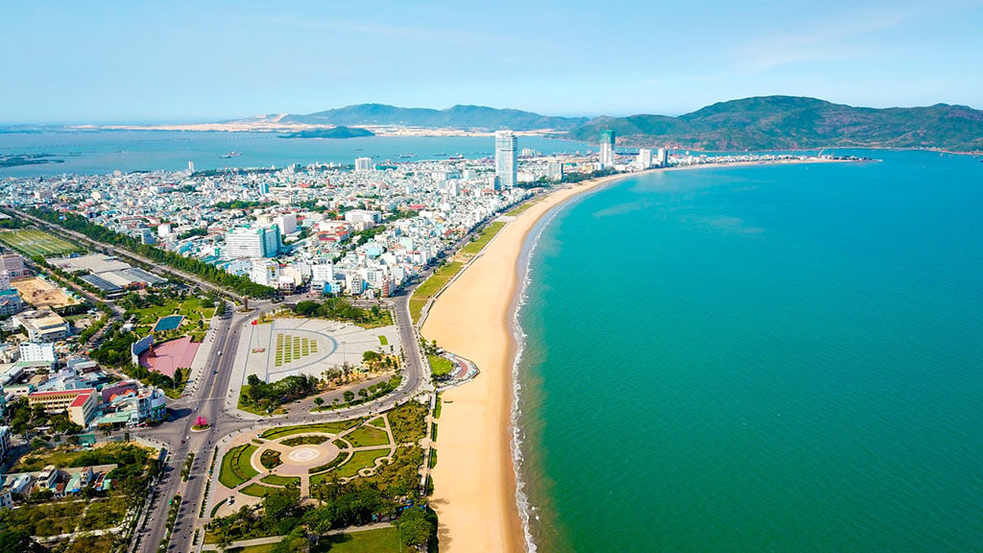
01
Phần
TÌNH HÌNH KINH TẾ - XÃ HỘI
9 THÁNG ĐẦU NĂM 2024

Slide 3
I. KẾT QUẢ CHUNG TOÀN TỈNH
1. Thực hiện chỉ tiêu HĐND và UBND tỉnh giao
STT | Chỉ tiêu | Đơn vị | Thực hiện 9 tháng năm 2023 | Kế hoạch năm 2024 UBND tỉnh giao | Lũy kế 9 tháng đầu năm 2024 | Lũy kế 9 tháng đầu năm 2024 so với: |  | Ghi chú
 |  |  |  |  |  | Cùng kỳ | Kế hoạch năm 2024
1 | 2 | 3 | 4 | 5 | 6 | 7 | 8 | 9
I | CHỈ TIÊU HỘI ĐỒNG NHÂN DÂN TỈNH GIAO
1 | Tốc độ tăng GRDP | % | 6,92 | 7,5 - 8,0 | 7,53 | 0,42
 | - Nông, lâm, thuỷ sản | % | 3,25 | 3,2 - 3,6 | 2,97 | -1,97
 | - Công nghiệp và xây dựng | % | 9,57 | 10,3 - 10,9 | 10,94 | 2,64
 | + Công nghiệp | % | 4,68 | 9,2 - 9,7 | 12,32 | 8,28
 | + Xây dựng | % | 21,22 | 12,2 - 13,0 | 8,11 | -13,11
 | - Dịch vụ | % | 7,69 | 7,9 - 8,4 | 8,11 | 0,41
 | - Thuế sản phẩm trừ trợ cấp sản phẩm | % | 5,97 | 9,0 - 9,5 | 8,15 | 2,32
 | - GRDP bình quân đầu người | Triệu đồng |  | 85,3 - 85,7 |  |  |  | Đánh giá cả năm
2 | Chỉ số sản xuất CN (IIP) | % | 1,51 | 7,0 - 7,7 | 9,88
3 | Kim ngạch xuất khẩu | Triệu USD | 1.127 | 1.650 | 1.315,0 | 116,68 | 79,70
4 | Tổng thu ngân sách trên địa bàn, trong đó | Tỷ đồng | 8.257,2 | 15.000 | 10.275,8 | 124,45 | 68,51
 | Trong đó:
 | - Thu nội địa | Tỷ đồng | 7.823,3 | 14.267 | 9.579,2 | 122,44 | 67,14
 | - Thu thuế từ hoạt động xuất nhập khẩu | Tỷ đồng | 320,5 | 450 | 546,5 | 170,51 | 121,44
5 | Tốc độ tăng Tổng vốn đầu tư phát triển toàn xã hội | % | 16,8 | 10,5 | 8,0

Slide 4
1. Thực hiện chỉ tiêu HĐND và UBND tỉnh giao (tt)
STT | Chỉ tiêu | Đơn vị | Thực hiện 9 tháng năm 2023 | Kế hoạch năm 2024 UBND tỉnh giao | Lũy kế 9 tháng đầu năm | Lũy kế 9 tháng đầu năm 2024 so với: |  | Ghi chú
 |  |  |  |  |  | Cùng kỳ | Kế hoạch năm 2024
1 | 2 | 3 | 4 | 5 | 6 | 7 | 8 | 9
6 | Duy trì mức sinh thay thế bình quân mỗi phụ nữ trong độ tuổi sinh đẻ có từ 2,0 đến 2,2 con |  | Duy trì | Duy trì |  |  |  | Đánh giá cả năm
7 | Tạo việc làm mới | Người | 23.895 | 32.500 | 27.689 | 115,88 | 85,20
8 | Tỷ lệ lao động đã qua đào tạo, bồi dưỡng nghề | % | 61,28 | 64 | 63,04 | 102,87 | 98,50
9 | Giảm tỷ lệ hộ nghèo theo tiêu chí mới | % |  | 2,0 |  |  |  | Đánh giá cả năm
10 | Tỷ lệ người lao động tham gia bảo hiểm xã hội | % | 17,75 | 19,3 | 21,28 | 119,89 | 110,26
11 | Tỷ lệ dân số tham gia bảo hiểm y tế | % | 96 | 96,1 | 96,2 | 100,21 | 100,10
12 | Tỷ lệ trạm y tế có bác sỹ | % | 100 | 100 | 100 |  | 100
13 | Tỷ lệ xã đạt chuẩn quốc gia về y tế | % |  | 90,6 |  |  |  | Đánh giá cả năm
14 | Số giường bệnh kế hoạch trên 1 vạn dân | Giường | 36 | 38 | 39,6 | 110,00 | 104,21
15 | Tỷ lệ trẻ em dưới 5 tuổi suy dinh dưỡng thể nhẹ cân | % | 7,19 | ≤ 7,0 | 6,75 | Giảm 0,44% | Vượt 0,25%

Slide 5
1. Thực hiện chỉ tiêu HĐND và UBND tỉnh giao (tt)
STT | Chỉ tiêu | Đơn vị | Thực hiện 9 tháng năm 2023 | Kế hoạch năm 2024 UBND tỉnh giao | Lũy kế 9 tháng đầu năm | Lũy kế 9 tháng đầu năm 2024 so với: |  | Ghi chú
 |  |  |  |  |  | Cùng kỳ | Kế hoạch năm 2024
1 | 2 | 3 | 4 | 5 | 6 | 7 | 8 | 9
16 | Tỷ lệ che phủ rừng | % |  | 57,7 |  |  |  | Đánh giá cả năm
17 | Tỷ lệ dân cư nông thôn sử dụng nước hợp vệ sinh | % | 100 | 100 | 100 | 100 | 100,00
 | Trong đó: Tỷ lệ sử dụng nước sạch | % | 32,7 | 36 | 37,1 | 113,46 | 103,06
18 | Tỷ lệ dân cư đô thị sử dụng nước sạch | % | 82,31 | 88 - 90 | 87,7 | 106,55 | 99,66
19 | Tỷ lệ chất thải rắn ở đô thị được thu gom | % | 85,26 | 90 - 95 | 90,87 | 106,58 | 100,97
20 | Tỷ lệ chất thải rắn ở nông thôn được thu gom | % |  | 70 - 75 | 68,38 |  | 97,69
21 | Số lượng căn hộ nhà ở xã hội hoàn thành | Căn hộ |  | 1.400 | 622 |  | 44,43
II | CÁC CHỈ TIÊU KHÁC ỦBND TỈNH GIAO
1 | Tổng mức bán lẻ hàng hóa và doanh thu dịch vụ tiêu dùng | Tỷ đồng | 77.392 | 114.700 | 88.494,0 | 114,2 | 77,2
2 | Số xã đạt chuẩn nông thôn mới | Xã |  | 3 |  |  |  | Đánh giá cả năm
3 | Số xã đạt chuẩn nông thôn mới nâng cao | Xã |  | 12 |  |  |  | Đánh giá cả năm

Slide 6
1. Thực hiện chỉ tiêu HĐND và UBND tỉnh giao (tt)
STT | Chỉ tiêu | Đơn vị | Thực hiện 9 tháng năm 2023 | Kế hoạch năm 2024 UBND tỉnh giao | Lũy kế 9 tháng đầu năm | Lũy kế 9 tháng đầu năm 2024 so với: |  | Ghi chú
 |  |  |  |  |  | Cùng kỳ | Kế hoạch năm 2024
1 | 2 | 3 | 4 | 5 | 6 | 7 | 8 | 9
3 | Số xã đạt chuẩn nông thôn mới nâng cao | Xã |  | 12 |  |  |  | Đánh giá cả năm
4 | Số xã đạt chuẩn nông thôn mới kiểu mẫu | Xã |  | 3 |  |  |  | Đánh giá cả năm
5 | Tổng lượng khách du lịch | Lượt khách | 4.319.240 | 5.500.000 | 8.097.160 | 187,5% | 147,2%
6 | Doanh thu du lịch thuần túy | Tỷ đồng | 14.528 | 18.500 | 22.795 | 156,9% | 123,2%
7 | Thu hút dự án mới | Dự án | 68 | 100 | 41 | 60,3% | 41,0%
8 | Số doanh nghiệp thành lập mới | Doanh nghiệp | 855 | 1.000 | 874 | 102,2% | 87,4%
9 | Số vốn đăng ký của doanh nghiệp thành lập mới | Tỷ đồng | 7.537 | 10.000 | 7.713 | 102,3% | 77,1%
10 | Phòng chống lấn chiếm đất đai
- | Số vụ vi phạm được giải quyết trong năm | Số vụ |  | 9.500 | 8.348 |  | 87,9%
11 | Giải phóng mặt bằng
- | Số lượng công trình, dự án hoàn thành GPMB so với tổng số dự án trên địa bàn | % |  | ≥ 50 | 36,27 |  | 72,5%

Slide 7
2. Thực hiện chỉ tiêu GRDP của tỉnh
a) Tốc độ tăng GRDP của tỉnh
GRDP 9 tháng đầu năm 2024 tăng 7,53%
Notes:
Tăng trưởng kinh tế trong quý 4 năm 2022:
- Theo phương pháp sản xuất:
+ Khu vực nông, lâm nghiệp và thủy sản tăng 3,85%, đóng góp 8,36% vào mức tăng tổng giá trị tăng thêm của toàn nền kinh tế;
+ Khu vực công nghiệp và xây dựng tăng 4,22%%, đóng góp 28,64%;
+ Khu vực dịch vụ tăng 8,12%, đóng góp 63%.
- Theo phương pháp sử dụng:
+ Tiêu dùng cuối cùng tăng 7,12% so với cùng kỳ năm trước; đóng góp 82,6% vào tốc độ tăng chung của nền kinh tế;
+ Tích lũy tài sản tăng 5,61%; đóng góp 43,78% vào tốc độ tăng chung;
+ Xuất khẩu hàng hóa và dịch vụ giảm 6,14%; nhập khẩu hàng hóa và dịch vụ giảm 4,83%; chênh lệch xuất, nhập khẩu hàng hóa và dịch vụ làm giảm 26,38%.

Slide 8
b) Cơ cấu GRDP 9 tháng đầu năm 2024 so với cùng kỳ năm 2023
9 THÁNG ĐẦU NĂM 2024
9 THÁNG ĐẦU NĂM 2023
Chuyển dịch cơ cấu kinh tế 6 tháng đầu năm 2024 đúng hướng, tăng tỷ trọng của ngành Công nghiệp – xây dựng và Dịch vụ; giảm tỷ trọng ngành Nông, lâm, thủy sản. Cụ thển như sau:
Nông, lâm, thủy sản giảm 1,13%
Công nghiệp – xây dựng tăng 0,53%
Dịch vụ tăng 0,59%
Thuế sản phẩm trừ trợ cấp sản phẩm tăng 0,02%
Notes:
Tăng trưởng kinh tế trong quý 4 năm 2022:
- Theo phương pháp sản xuất:
+ Khu vực nông, lâm nghiệp và thủy sản tăng 3,85%, đóng góp 8,36% vào mức tăng tổng giá trị tăng thêm của toàn nền kinh tế;
+ Khu vực công nghiệp và xây dựng tăng 4,22%%, đóng góp 28,64%;
+ Khu vực dịch vụ tăng 8,12%, đóng góp 63%.
- Theo phương pháp sử dụng:
+ Tiêu dùng cuối cùng tăng 7,12% so với cùng kỳ năm trước; đóng góp 82,6% vào tốc độ tăng chung của nền kinh tế;
+ Tích lũy tài sản tăng 5,61%; đóng góp 43,78% vào tốc độ tăng chung;
+ Xuất khẩu hàng hóa và dịch vụ giảm 6,14%; nhập khẩu hàng hóa và dịch vụ giảm 4,83%; chênh lệch xuất, nhập khẩu hàng hóa và dịch vụ làm giảm 26,38%.

Slide 9
3. Thực hiện chỉ tiêu do UBND tỉnh giao: THÀNH PHỐ QUY NHƠN
STT | Chỉ tiêu | Đơn vị tính | Kế hoạch năm 2024 UBND tỉnh giao | Lũy kế 9 tháng đầu năm 2024 | Lũy kế 9 tháng đầu năm so với: |  | Đánh giá kết quả 9 tháng năm 2024 (Đạt, Chưa đạt)
 |  |  |  |  | Cùng kỳ | Kế hoạch năm 2024 UBND tỉnh giao
1 | Tốc độ tăng giá trị sản phẩm | % | 8,7 - 9,0
 | - Nông, lâm, thuỷ sản | % | 2,5 - 2,7
 | - Công nghiệp và xây dựng | % | 8,7 - 9,1
 | + Công nghiệp | % | 8,6 - 9,0
 | + Xây dựng | % | 9,1 - 9,5
 | - Dịch vụ | % | 9,2 - 9,4
2 | Kim ngạch xuất khẩu | Triệu USD | 1.010,5 | 763,74 | 116,7 | 79,7 | Đạt
3 | Tổng thu ngân sách trên địa bàn | Tỷ đồng | 3.969,7 | 2.126,45 | 108,2 | 53,56 | Chưa đạt
 | - Thu tiền sử dụng đất | Tỷ đồng | 500 | 651,21 | 169,62 | 130,24 | Đạt
4 | Doanh thu bán lẻ hàng hóa và dịch vụ | Tỷ đồng | 56057 | 42.465,6 | 114,7 | 75,8 | Đạt
5 | Tỷ lệ dân số tham gia bảo hiểm y tế | % | 100 | 100 | 100 | 100 | Đạt
6 | Tỷ lệ trẻ em dưới 5 tuổi suy dinh dưỡng thể nhẹ cân | % | 4,8 | 4,62 |  |  | Đạt
7 | Giảm tỷ lệ nghèo đa chiều | % | 0,08 |  |  |  | Đánh giá cuối năm
8 | Bảo hiểm xã hội tự nguyện | Người | 2190 | 2.342 | 111 | 107 | Đạt
9 | Tạo việc làm mới | Người | 7500 | 6.240 | 97 | 83,2 | Đạt
10 | Đào tạo nghề lao động nông thôn | Người | 110 | 105 | 67,7 | 95,5 | Đạt
11 | Tỷ lệ che phủ rừng | % | 32,7 | 32,7 | 100,78 | 100 | Đạt
12 | Tỷ lệ dân cư đô thị sử dụng nước sạch | % | 99,1 | 99,07 |  | 100 | Đạt
13 | Tỷ lệ chất thải rắn ở đô thị được thu gom | % | 98 | 98,08 | 100,9 | 100,1 | Đạt
14 | Tỷ lệ chất thải rắn ở nông thôn được thu gom | % | 98 | 98,59 | 100,9 | 100,6 | Đạt
15 | Thu hút dự án mới | Dự án | 7 | 1 |  | 14,3 | Chưa đạt
16 | Phòng chống lấn chiếm đất đai
- | Số vụ vi phạm được giải quyết trong năm | Số vụ | 1.715 | 1.452 |  | 84,7 | Đạt
17 | Giải phóng mặt bằng
- | Số lượng công trình, dự án hoàn thành GPMB so với tổng số dự án trên địa bàn | % | ≥ 50% | 38,46 |  | 76,92 | Đạt

Slide 10
THỊ XÃ AN NHƠN
STT | Chỉ tiêu | Đơn vị tính | Kế hoạch năm 2024 UBND tỉnh giao | Lũy kế 9 tháng đầu năm 2024 | Lũy kế 9 tháng đầu năm so với: |  | Đánh giá kết quả 9 tháng năm 2024
 |  |  |  |  | Cùng kỳ | Kế hoạch năm 2024 UBND tỉnh giao
1 | Tốc độ tăng giá trị sản phẩm | % | 8,3-8,7 | 11,00 | 110,9 | 73,0 | Đạt
 | - Nông, lâm, thuỷ sản | % | 3,2-3,4 | 4,50 | 110,4 | 87,0 | Đạt
 | - Công nghiệp và xây dựng | % | 9,2-9,6 | 12,50 | 103,5 | 71,0 | Đạt
 | + Công nghiệp | % | 8,3-8,6 | 12,70 | 107,8 | 71,0 | Đạt
 | + Xây dựng | % | 13,4-14,4 | 11,10 | 127,9 | 65,0 | Đạt
 | - Dịch vụ | % | 7,3-7,7 | 8,90 | 110,2 | 75,0 | Đạt
2 | Kim ngạch xuất khẩu | Triệu USD | 95 | 96,1 | 144,8 | 101,2 | Đạt
3 | Tổng thu ngân sách trên địa bàn | Tỷ đồng | 1.000,7 | 963,822 | 140,56 | 96,3 | Đạt
 | - Thu tiền sử dụng đất | Tỷ đồng | 600 | 530 | 141 | 81,5 | Đạt
4 | Doanh thu bán lẻ hàng hóa và dịch vụ | Tỷ đồng | 12995 | 10.360,316 | 118,6 | 79,7 | Đạt
5 | Tỷ lệ dân số tham gia bảo hiểm y tế | % | 95,15 | 95,17 | 100,49 | 100,0 | Đạt
6 | Tỷ lệ trẻ em dưới 5 tuổi suy dinh dưỡng thể nhẹ cân | % | 7,15 | 6,75 | 107,26 | 100,7 | Đạt
7 | Giảm tỷ lệ nghèo đa chiều | % | 1,65 | 0,085 |  |  | Đánh giá cuối năm
8 | Bảo hiểm xã hội tự nguyện | Người | 1.320,00 | 1.805 | 171% | 136,7 | Đạt
9 | Tạo việc làm mới | Người | 2.500,00 | 2.895 | 137 | 115,8 | Đạt
10 | Đào tạo nghề lao động nông thôn | Người | 610,00 | 658 | 160 | 107,9 | Đạt
11 | Tỷ lệ che phủ rừng | % | 26,05 | 26,05 | 100,39 | 100,0 | Đạt
12 | Tỷ lệ dân cư đô thị sử dụng nước sạch | % | 93,1-95,6 | 96,09 |  | 103,2 | Đạt
13 | Tỷ lệ chất thải rắn ở đô thị được thu gom | % | 90-95 | 90,90 | 106,79 | 101,0 | Đạt
14 | Tỷ lệ chất thải rắn ở nông thôn được thu gom | % | 85 | 72,86 | 124,10 | 85,71 | Chưa đạt
15 | Thu hút dự án mới | Dự án | 7 | 4 |  | 57,1 | Đạt
16 | Phòng chống lấn chiếm đất đai
- | Số vụ vi phạm được giải quyết trong năm | Số vụ | 1.050 | 1.084 |  | 103,24 | Đạt
17 | Giải phóng mặt bằng
- | Số lượng công trình, dự án hoàn thành GPMB so với tổng số dự án trên địa bàn | % | ≥ 50 | 40,65 |  | 81,3 | Chưa đạt

Slide 11
THỊ XÃ HOÀI NHƠN
STT | Chỉ tiêu | Đơn vị tính | Kế hoạch năm 2024 UBND tỉnh giao | Lũy kế 9 tháng đầu năm 2024 | Lũy kế 9 tháng đầu năm so với: |  | Đánh giá kết quả 9 tháng năm 2024 (Đạt, Chưa đạt)
 |  |  |  |  | Cùng kỳ | Kế hoạch năm 2024 UBND tỉnh giao
1 | 2 | 3 | 4 | 9 | 10 | 11 | 12
1 | Tốc độ tăng giá trị sản phẩm | % | 7,8 - 8,4 | 8,75 | 8,84 | 117 | Đạt
 | - Nông, lâm, thuỷ sản | % | 2,7 - 2,9 | 2,58 | 2,39
 | - Công nghiệp và xây dựng | % | 11,09 - 12,0 | 12,74 | 15,61
 | + Công nghiệp | % | 10 - 10,6 | 13,86 | 6,02
 | + Xây dựng | % | 12,85 - 14,4 | 11,03 | 38,47
 | - Dịch vụ | % | 8,67 - 9,2 | 8,86 | 7,57
2 | Kim ngạch xuất khẩu | Triệu USD | 230 | 196,4 | 126,9 | 85,4 | Đạt
3 | Tổng thu ngân sách trên địa bàn | Tỷ đồng | 747,395 | 834,001 | 194,00 | 111,59 | Đạt
 | - Thu tiền sử dụng đất | Tỷ đồng | 430 | 531,888 | 266,00 | 123,69
4 | Doanh thu bán lẻ hàng hóa và dịch vụ | Tỷ đồng | 11.417 | 8.613 | 7.335 | 75,44 | Đạt
5 | Tỷ lệ dân số tham gia bảo hiểm y tế | % | 96,59 | 95,41 | 95,75 | -1,18 | Chưa đạt
6 | Tỷ lệ trẻ em dưới 5 tuổi suy dinh dưỡng thể nhẹ cân | % | 6,83 | 6,66 | 7,13 | - | Đạt
7 | Giảm tỷ lệ nghèo đa chiều | % | 1,41 |  |  |  | Đánh giá cuối năm
8 | Bảo hiểm xã hội tự nguyện | Người | 2.630 | 2.863 | 2.451 | 109 | Đạt
9 | Tạo việc làm mới | Người | 6.400 | 5.100 | 4.865 | 80 | Đạt
10 | Đào tạo nghề lao động nông thôn | Người | 225 | 414 | 310 | 184 | Đạt
11 | Tỷ lệ che phủ rừng | % | 49 | 49 | 100 | 100 | Đạt
12 | Tỷ lệ dân cư đô thị sử dụng nước sạch | % | 72,10 | 72,07 |  | 99,96 | Đạt
13 | Tỷ lệ chất thải rắn ở đô thị được thu gom | % | 85-92 | 86,40 | 120,05 | 101,6 | Đạt
14 | Tỷ lệ chất thải rắn ở nông thôn được thu gom | % | 65-70 | 66,59 | 181,15 | 102,45 | Đạt
15 | Thu hút dự án mới | Dự án | 10 | 7 |  | 70,00 | Đạt
16 | Phòng chống lấn chiếm đất đai
- | Số vụ vi phạm được giải quyết trong năm | Số vụ | 1.983 | 1.581 |  | 79,73 | Đạt
17 | Giải phóng mặt bằng
- | Số lượng công trình, dự án hoàn thành GPMB so với tổng số dự án trên địa bàn | % | ≥ 50 | 59,60 | - | 119,2 | Vượt

Slide 12
HUYỆN TUY PHƯỚC
STT | Chỉ tiêu | Đơn vị tính | Kế hoạch năm 2024 UBND tỉnh giao | Lũy kế 9 tháng đầu năm 2024 | Lũy kế 9 tháng đầu năm so với: |  | Đánh giá kết quả 9 tháng năm 2024 (Đạt, Chưa đạt)
 |  |  |  |  | Cùng kỳ | Kế hoạch năm 2024 UBND tỉnh giao
1 | Tốc độ tăng giá trị sản phẩm | % | 6,9-7,4
 | - Nông, lâm, thuỷ sản | % | 2,9-3,4
 | - Công nghiệp và xây dựng | % | 7,9-8,4
 | Công nghiệp | % | 7,5-8,0
 | Xây dựn | % | 9,4-9,9
 | - Dịch vụ | % | 8,1-8,6
2 | Kim ngạch xuất khẩu | Triệu USD | 58 | 47,9 | 134,0 | 82,6
3 | Tổng thu ngân sách trên địa bàn | Tỷ đồng | 556,004 | 511,652 | 122,86 | 89,61 | Đạt
 | - Thu tiền sử dụng đất | Tỷ đồng | 305 | 326,631 | 129,02 | 107 | Đạt
4 | Doanh thu bán lẻ hàng hóa và dịch vụ | Tỷ đồng
5 | Tỷ lệ dân số tham gia bảo hiểm y tế | % | 94,69 | 95,02 | 0,44 | 0,33 | vượt
6 | Tỷ lệ trẻ em dưới 5 tuổi suy dinh dưỡng thể nhẹ cân | % | 7,02 | 6,87 | 0,22 | 0,15 | vượt
7 | Giảm tỷ lệ nghèo đa chiều | % | 1,99 |  |  |  | Đánh giá cuối năm
8 | Bảo hiểm xã hội tự nguyện | Người | 1650 | 1695 | 179 | 45 | Vượt
9 | Tạo việc làm mới | Người | 4300 | 4842 | 126,89 | 112,6 | Vượt
10 | Đào tạo nghề lao động nông thôn | Người | 380 | 615 | 109,82 | 161,84 | Vượt
11 | Tỷ lệ che phủ rừng | % | 13,15 | 13,13 | 0,38 | -0,15 | đạt
12 | Tỷ lệ dân cư đô thị sử dụng nước sạch | % | 86,6 - 90,1 | 86,1 | 11,72 | (-0,5) - (-4) | Chưa đạt
13 | Tỷ lệ chất thải rắn ở đô thị được thu gom | % | 85-95 | 71,17 | 112,34 | 83,73 | Chưa đạt
14 | Tỷ lệ chất thải rắn ở nông thôn được thu gom | % | 80-83 | 65,27 | 115,91 | 81,59 | Chưa đạt
15 | Thu hút dự án mới | Dự án | 5 | 3 |  | 60 | Đạt
16 | Phòng chống lấn chiếm đất đai
- | Số vụ vi phạm được giải quyết trong năm | Số vụ | 778 | 716 |  | 92,03 | Chưa đạt
17 | Giải phóng mặt bằng
- | Số lượng công trình, dự án hoàn thành GPMB so với tổng số dự án trên địa bàn | % | ≥ 50 | 31,06 |  | 62,12 | Đạt

Slide 13
HUYỆN PHÙ CÁT
STT | Chỉ tiêu | Đơn vị tính | Kế hoạch năm 2024 UBND tỉnh giao | Lũy kế 9 tháng đầu năm 2024 | Lũy kế 9 tháng đầu năm so với: |  | Đánh giá kết quả 9 tháng năm 2024 (Đạt, Chưa đạt)
 |  |  |  |  | Cùng kỳ | Kế hoạch năm 2024 UBND tỉnh giao
1 | Tốc độ tăng giá trị sản phẩm | % | 7,5-8 | 7,8 | 7,8
 | - Nông, lâm, thuỷ sản | % | 3,2-3,5 | 3,5 | 3,5
 | - Công nghiệp và xây dựng | % | 10,8-11,5 | 11,7 | 11,7
 | + Công nghiệp | % | 10,9-11,4 | 11,4 | 11,4
 | + Xây dựng | % | 10,6-11,8 | 12,5 | 12,5
 | - Dịch vụ | % | 8,2-8,6 | 8,4 | 8,4
2 | Kim ngạch xuất khẩu | Triệu USD | 131,7 | 125,4 | 122,1 | 95,2 | Đạt
3 | Tổng thu ngân sách trên địa bàn | Tỷ đồng | 543,578 | 458,465 | 99,68 | 84,34 | Đạt
 | - Thu tiền sử dụng đất | Tỷ đồng | 317,000 | 300,000 | 115,51 | 94,64
4 | Doanh thu bán lẻ hàng hóa và dịch vụ | Tỷ đồng | 6.150 | 4.685,640 | 112,65 | 76,19 | Đạt
5 | Tỷ lệ dân số tham gia bảo hiểm y tế | % | 94,42 | 94,8 | +0,55 | +0,48 | Đạt
6 | Tỷ lệ trẻ em dưới 5 tuổi suy dinh dưỡng thể nhẹ cân | % | 7,25 | 7,12 | -0,33 | -0,13 | Đạt
7 | Giảm tỷ lệ nghèo đa chiều | % | 2,01 |  |  |  | Đánh giá cuối năm
8 | Bảo hiểm xã hội tự nguyện | Người | 1.790 | 1818 | 122,34 | 101,56 | Đạt
9 | Tạo việc làm mới | Người | 2.400 | 2.451 | 164,9 | 102,13 | Đạt
10 | Đào tạo nghề lao động nông thôn | Người | 540 | 590 | 118 | 109,26 | Đạt
11 | Tỷ lệ che phủ rừng | % | 43,5 | 43,5 | 100,88 | 100,00 | Đạt
12 | Tỷ lệ dân cư đô thị sử dụng nước sạch | % | 88,9-91,8 | 87,98 | 109,9 | 100,0 | Đạt
13 | Tỷ lệ chất thải rắn ở đô thị được thu gom | % | 83-92 | 84,79 | 111,49 | 102,16 | Đạt
14 | Tỷ lệ chất thải rắn ở nông thôn được thu gom | % | 74-75 | 79,07 | 125,91 | 106,85 | Đạt
15 | Thu hút dự án mới | Dự án | 7 | 1 |  | 14,3 | Chưa đạt
16 | Phòng chống lấn chiếm đất đai
- | Số vụ vi phạm được giải quyết trong năm | Số vụ | 1.790 | 943 |  | 52,68 | Đạt
17 | Giải phóng mặt bằng
- | Số lượng công trình, dự án hoàn thành GPMB so với tổng số dự án trên địa bàn | % | ≥ 50 | 15,71 |  | 31,42 | Chưa đạt

Slide 14
HUYỆN PHÙ MỸ
STT | Chỉ tiêu | Đơn vị tính | Kế hoạch năm 2024 UBND tỉnh giao | Lũy kế 9 tháng đầu năm 2024 | Lũy kế 9 tháng đầu năm so với: |  | Đánh giá kết quả 9 tháng năm 2024 (Đạt, Chưa đạt)
 |  |  |  |  | Cùng kỳ (%) | Kế hoạch năm 2024 UBND tỉnh giao(%)
1 | Tốc độ tăng giá trị sản phẩm | % | 6,6 - 7,1
 | - Nông, lâm, thuỷ sản | % | 2,7 -3,0 | 3,6
 | - Công nghiệp và xây dựng | % | 11,9 - 12,92 | 14,74
 | + Công nghiệp | % | 11,5 - 12,3 | 12,26
 | + Xây dựng | % | 12,6 - 14,2 | 36,84
 | - Dịch vụ | % | 9,0 - 9,3 | 8,70
2 | Kim ngạch xuất khẩu | Triệu USD | 8,2 | 3,0 | 129,9 | 36,7 | Đạt
3 | Tổng thu ngân sách trên địa bàn | Tỷ đồng | 390.577 | 547.831 | 204,29 | 140,26 | Đạt
 | - Thu tiền sử dụng đất | Tỷ đồng | 150.000 | 355.903 | 309,01 | 237,27 | Đạt
4 | Doanh thu bán lẻ hàng hóa và dịch vụ | Tỷ đồng | 6.406 | 4.869,38 | 116,21 | 76,01 | Đạt
5 | Tỷ lệ dân số tham gia bảo hiểm y tế | % | 94,01 | 93,43 | 99,23 | 99,38 | Đạt
6 | Tỷ lệ trẻ em dưới 5 tuổi suy dinh dưỡng thể nhẹ cân | % | 7,87 | 7,87 | Giảm 0,34% | 100 | Đạt
7 | Giảm tỷ lệ nghèo đa chiều | % | 1,93 | _ | _ | _ | Đánh giá cuối năm
8 | Bảo hiểm xã hội tự nguyện | Người | 2.100 | 2.385 |  | 114 | Đạt
9 | Tạo việc làm mới | Người | 2.600 | 2.559 |  | 98,42 | Đạt
10 | Đào tạo nghề lao động nông thôn | Người | 320 | 522 | _ | 163,13 | Đạt
11 | Tỷ lệ che phủ rừng | % | 33,5 | _ | _ | _ | Chưa đánh giá
12 | Tỷ lệ dân cư đô thị sử dụng nước sạch | % | 87,5-92,4 | 86,3 | 117,78 | 98,63 | Đạt
13 | Tỷ lệ chất thải rắn ở đô thị được thu gom | % | 87-92 | 88,45 | 96,77% | 101,67 | Đạt
14 | Tỷ lệ chất thải rắn ở nông thôn được thu gom | % | 75-77 | 77,71 | 131,71% | 103,61 | Đạt
15 | Thu hút dự án mới | Dự án | 8 | 1 | 14,29 | 12,50 | Chưa đạt
16 | Phòng chống lấn chiếm đất đai
- | Số vụ vi phạm được giải quyết trong năm | Số vụ | 81 | 1.012 | _ | 1.249,4 | Đạt
17 | Giải phóng mặt bằng
- | Số lượng công trình, dự án hoàn thành GPMB so với tổng số dự án trên địa bàn | % | ≥50% | 65,85 (27/41) | Tăng 8% (27/25) | 65,85 | Chưa đạt

Slide 15
HUYỆN TÂY SƠN
STT | Chỉ tiêu | Đơn vị tính | Kế hoạch năm 2024 UBND tỉnh giao | Lũy kế 9 tháng đầu năm 2024 | Lũy kế 9 tháng đầu năm so với |  | Đánh giá kết quả 9 tháng năm 2024 (đạt, chưa đạt)
 |  |  |  |  | Cùng kỳ | Kế hoạch năm 2024 UBND tỉnh giao
1 | Tốc độ tăng giá trị sản phẩm | % | 9,50
 | - Nông, lâm, thuỷ sản | % | 3,80
 | - Công nghiệp và xây dựng | % | 13,00
 | + Công nghiệp | % | 12,70
 | + Xây dựng | % | 13,60
 | - Thương mại - Dịch vụ | % | 9,20
2 | Kim ngạch xuất khẩu | Triệu USD | 62 | 67,1 | 125,2 | 108,2
3 | Tổng thu ngân sách trên địa bàn | Tỷ đồng | 257,357 | 322,694 | 184,40 | 125,39 | Đạt
 | - Thu tiền sử dụng đất | Tỷ đồng | 135,000 | 134,970 | 316,34 | 99,98 | Đạt
4 | Doanh thu bán lẻ hàng hóa và dịch vụ | Tỷ đồng | 4.833
5 | Tỷ lệ dân số tham gia bảo hiểm y tế | % | 94,60 | 95,32 | 99,88 | 100,76 | Đạt
6 | Tỷ lệ trẻ em dưới 5 tuổi suy dinh dưỡng thể nhẹ cân | % | 7,50 | 7,21 | 100,42 | 100,29 | Đạt
7 | Giảm tỷ lệ nghèo đa chiều | % | 2,24 |  |  |  | Đánh giá cuối năm
8 | Bảo hiểm xã hội tự nguyện | Người | 1.450 | 1.376 | 109,55 | 94,90 | Đạt
9 | Tạo việc làm mới | Người | 2.400 | 1.932 | 114,32 | 80,50 | Đạt
10 | Đào tạo nghề lao động nông thôn | Người | 220 | 519 | 79,00 | 235,91 | Đạt
11 | Tỷ lệ che phủ rừng | % | 56,8
12 | Tỷ lệ dân cư đô thị sử dụng nước sạch | % | 95,12 - 98 | 94,74 | 100,92 | 99,60 | Đạt
13 | Tỷ lệ chất thải rắn ở đô thị được thu gom | % | 81-90 | 91,96 | 121,80 | 113,53 | Đạt
14 | Tỷ lệ chất thải rắn ở nông thôn được thu gom | % | 75-77 | 63,19 | 120,06 | 82,92 | Chưa đạt
15 | Thu hút dự án mới | Dự án | 10 | 7 |  | 70,00 | Đạt
16 | Phòng chống lấn chiếm đất đai
- | Số vụ vi phạm được giải quyết trong năm | Số vụ | 691 | 577 |  | 83,50 | Chưa đạt
17 | Giải phóng mặt bằng
- | Số lượng công trình, dự án hoàn thành GPMB so với tổng số dự án trên địa bàn | % | ≥50% | 71,11 |  | 142,22 | Vượt

Slide 16
HUYỆN HOÀI ÂN
STT | Chỉ tiêu | Đơn vị tính | Kế hoạch năm 2024 UBND tỉnh giao | Lũy kế 9 tháng đầu năm 2024 | Lũy kế 9 tháng đầu năm so với: |  | Đánh giá kết quả 9 tháng năm 2024 (Đạt, Chưa đạt)
 |  |  |  |  | Cùng kỳ | Kế hoạch năm 2024 UBND tỉnh giao
1 | Tốc độ tăng giá trị sản phẩm | % | 6,7-7,2
 | - Nông, lâm, thuỷ sản | % | 4,7-5,0
 | - Công nghiệp và xây dựng | % | 11,0-12,1
 | + Công nghiệp | % | 7,6-7,9
 | + Xây dựng | % | 12,3-13,8
 | - Dịch vụ | % | 6,7-7,0
2 | Kim ngạch xuất khẩu | Triệu USD | 12,00 | 1,9 | 27,3 | 15,8
3 | Tổng thu ngân sách trên địa bàn | Tỷ đồng | 104.479 | 85.527,00 | 70,20 | 81,86 | Đạt
 | - Thu tiền sử dụng đất | Tỷ đồng | 50.000 | 33.450,00 | 46,60 | 66,90 | Chưa đạt
4 | Doanh thu bán lẻ hàng hóa và dịch vụ | Tỷ đồng | 3.953,0 | 3.184,80 | 113,11 | 80,57 | Đạt
5 | Tỷ lệ dân số tham gia bảo hiểm y tế | % | 94,01 | 93,70 | 100,18 | 99,67 | Vượt
6 | Tỷ lệ trẻ em dưới 5 tuổi suy dinh dưỡng thể nhẹ cân | % | 7,00 |  |  |  | Đánh giá cuối năm
7 | Giảm tỷ lệ nghèo đa chiều | % | 2,61 |  |  |  | Đánh giá cuối năm
8 | Bảo hiểm xã hội tự nguyện | Người | 1.600 | 1.595,00 | 100,95 | 99,69 | Đạt
9 | Tạo việc làm mới | Người | 2.700 | 2.182,00 | 112,30 | 80,81 | Đạt
10 | Đào tạo nghề lao động nông thôn | Người | 245 | 230,00 | 92,37 | 93,88 | Đạt
11 | Tỷ lệ che phủ rừng | % | 67,30 | 67,10 | 100,60 | 99,70 | Đạt
12 | Tỷ lệ dân cư đô thị sử dụng nước sạch | % | 98,10 | 98,60 | 101,50 | 100,51 | Vượt
13 | Tỷ lệ chất thải rắn ở đô thị được thu gom | % | 69,00 | 65,83 | 108,85 | 95,40 | Đạt
14 | Tỷ lệ chất thải rắn ở nông thôn được thu gom | % | 55,00 | 43,09 | 119,33 | 78,35 | Đạt
15 | Thu hút dự án mới | Dự án | 4 | 0 |  | 0 | Chưa đạt
16 | Phòng chống lấn chiếm đất đai
- | Số vụ vi phạm được giải quyết trong năm | Số vụ | 800 | 535 |  | 66,88 | Chưa đạt
17 | Giải phóng mặt bằng
- | Số lượng công trình, dự án hoàn thành GPMB so với tổng số dự án trên địa bàn | % | ≥50% | 45,05 |  | 90,10 | Chưa đạt

Slide 17
HUYỆN VĨNH THẠNH
STT | Chỉ tiêu | Đơn vị tính | Kế hoạch năm 2024 UBND tỉnh giao | Lũy kế 9 tháng đầu năm 2024 | Lũy kế 9 tháng đầu năm so với: |  | Đánh giá kết quả 9 tháng năm 2024 (Đạt, Chưa đạt)
 |  |  |  |  | Cùng kỳ | Kế hoạch năm 2024 UBND tỉnh giao
1 | Tốc độ tăng giá trị sản phẩm | % | 7,2
 | - Nông, lâm, thuỷ sản | % | 3,5
 | - Công nghiệp và xây dựng | % | 9,1
 | + Công nghiệp | % | 9
 | + Xây dựng | % | 10,6
 | - Dịch vụ | % | 6,4
2 | Kim ngạch xuất khẩu | Triệu USD | 8,5 | 4,3 | 104,5 | 50,2 | Chưa đạt
3 | Tổng thu ngân sách trên địa bàn | Tỷ đồng | 93.126 | 77.938 | 104,4 | 83,7 | Đạt
 | - Thu tiền sử dụng đất | Tỷ đồng | 10.000 | 10.686 | 616,6 | 106,9
4 | Doanh thu bán lẻ hàng hóa và dịch vụ | Tỷ đồng | 556 | 485,619 | 118,5 | 87,3 | Đạt
5 | Tỷ lệ dân số tham gia bảo hiểm y tế | % | 99,01 | 97,34 | 99,7 | 98,3 | Đạt
6 | Tỷ lệ trẻ em dưới 5 tuổi suy dinh dưỡng thể nhẹ cân | % | 10,85 | 10,77 | -0,5 | -0,1 | Đạt
7 | Giảm tỷ lệ nghèo đa chiều | % | 10,9 |  |  |  | Đánh giá cuối năm
8 | Bảo hiểm xã hội tự nguyện | Người | 850 | 770 | 96,3 | 90,6 | Đạt
9 | Tạo việc làm mới | Người | 700 | 659 | 98,2 | 94,1 | Đạt
10 | Đào tạo nghề lao động nông thôn | Người | 380 | 410 | 117,1 | 107,9 | Đạt
11 | Tỷ lệ che phủ rừng | % | 77,6 | 77,15 | 100,3 | 99,4 | Đạt
12 | Tỷ lệ dân cư đô thị sử dụng nước sạch | % | 74,8-80,1 | 70,5 | 101,4 | 90,5 | Đạt
13 | Tỷ lệ chất thải rắn ở đô thị được thu gom | % | 67-80 | 73,86 | 114,48 | 110,23 | Đạt
14 | Tỷ lệ chất thải rắn ở nông thôn được thu gom | % | 58-60 | 49,31 | 113,99 | 85,02 | Chưa đạt
15 | Thu hút dự án mới | Dự án | 3 | 0 |  | 0 | Chưa đạt
16 | Phòng chống lấn chiếm đất đai
- | Số vụ vi phạm được giải quyết trong năm | Số vụ | 408 | 320 |  | 78,43 | Đạt
17 | Giải phóng mặt bằng
- | Số lượng công trình, dự án hoàn thành GPMB so với tổng số dự án trên địa bàn | % | ≥50 | 6,33 |  | 12,66 | Chưa đạt

Slide 18
HUYỆN AN LÃO
STT | Chỉ tiêu | Đơn vị tính | Kế hoạch năm 2024 UBND tỉnh giao | Thực hiện 9 tháng đầu năm 2024 | Thực hiện 9 tháng đầu năm 2024 so với cùng kỳ năm 2023 | Thực hiện 9 tháng đầu năm 2024 so với kế hoạch năm 2024 | Đánh giá (đạt/không đạt)
1 | Tốc độ tăng giá trị sản phẩm | % | 7,50-8,0
 | - Nông, lâm, thuỷ sản | % | 3,80-4,0
 | - Công nghiệp và xây dựng | % | 12,9-13,8
 | + Công nghiệp | % | 10,20-10,80
 | + Xây dựng | % | 14,80-15,9
 | - Dịch vụ | % | 6,50-7,00
2 | Tổng thu ngân sách trên địa bàn | Tỷ đồng | 47,316 | 36,429 | 59,47 | 76,99 | Đạt
 | - Thu tiền sử dụng đất | Tỷ đồng | 10 | 5,356 | 15,86 | 53,56 | Chưa đạt
3 | Doanh thu bán lẻ hàng hóa và dịch vụ | Tỷ đồng | 680
4 | Tỷ lệ dân số tham gia bảo hiểm y tế | % | 99,71 | 100 | 0 | 0,29 | Đạt
5 | Tỷ lệ trẻ em dưới 5 tuổi suy dinh dưỡng thể nhẹ cân | % | 9,98 | 9,51 | -0,86 | -0,47 | Đạt
6 | Giảm tỷ lệ nghèo đa chiều | % | 12,52 |  |  |  | Đánh giá cuối năm
7 | Bảo hiểm xã hội tự nguyện | Người | 1.500 | 1.506 | 103,58 | 100,40 | Đạt
8 | Tạo việc làm mới | Người | 500 | 450 | 106,89 | 90,00 | Đạt
9 | Đào tạo nghề lao động nông thôn | Người | 400 | 780 | 123,81 | 195,00 | Đạt
10 | Tỷ lệ che phủ rừng | % | 83,15 |  |  | 0,00
11 | Tỷ lệ dân cư đô thị sử dụng nước sạch | % | 19,9-21,7 | 23,2 | 8,58 | 4,60 | Đạt
12 | Tỷ lệ chất thải rắn ở đô thị được thu gom | % | 67,0-91,0 | 70,51 | 102,32 | 105,24 | Đạt
13 | Tỷ lệ chất thải rắn ở nông thôn được thu gom | % | 55,0-60,0 | 41,65 | 114,64 | 75,73 | Chưa đạt
14 | Thu hút dự án mới | Dự án | 4 | 2 |  | 50,00 | Chưa đạt
15 | Phòng chống lấn chiếm đất đai
- | Số vụ vi phạm được giải quyết trong năm |  | 12 | 16 |  | 133,33 | Vượt
16 | Giải phóng mặt bằng
- | Số lượng công trình, dự án hoàn thành GPMB so với tổng số dự án trên địa bàn | % | >=50 | 32,35 |  | 64,7 | Chưa đạt

Slide 19
HUYỆN VÂN CANH
STT | Chỉ tiêu | Đơn vị tính | Kế hoạch năm 2024 UBND tỉnh giao | Thực hiện 9 tháng đầu năm 2024 | Lũy kế 9 tháng đầu năm so |  | Đánh giá kết quả 9 tháng đầu năm 2024 (Đạt; chưa đạt)
 |  |  |  |  | Cùng kỳ | Kế hoạch năm 2024 tỉnh giao
1 | Tốc độ tăng giá trị sản phẩm | % | 10,8 - 11,3
 | - Nông, lâm, thuỷ sản | % | 3,5 - 3,7
 | - Công nghiệp và xây dựng | % | 14,6 - 15,2
 | + Công nghiệp | % | 15,2 - 15,7
 | + Xây dựng | % | 11,4 - 12,7
 | - Dịch vụ | % | 5,8 - 6,2
2 | Kim ngạch xuất khẩu | Triệu USD | 34,1 | 9,0 | 45,5 | 26,4 | Chưa đạt
3 | Tổng thu ngân sách trên địa bàn | Triệu đồng | 133.862 | 121.834 | 118,82 | 91,01 | Đạt
 | - Thu tiền sử dụng đất | Triệu đồng | 5.000 | 4.586 | 128 | 91,73 | Đạt
4 | Doanh thu bán lẻ hàng hóa và dịch vụ | Tỷ đồng | 450
5 | Tỷ lệ dân số tham gia bảo hiểm y tế | % | 100 | 100,93 | 101,9 | 100,93 | Đạt
6 | Tỷ lệ trẻ em dưới 5 tuổi suy dinh dưỡng thể nhẹ cân | % | 10,82 | 10,56 | Giảm 1,32% | Đạt | Vượt
7 | Giảm tỷ lệ nghèo đa chiều | % |  |  |  |  | Đánh giá cuối năm
8 | Bảo hiểm xã hội tự nguyện | Người | 720 | 655 | 105,3 | 90,97 | Đạt
9 | Tạo việc làm mới | Người | 500 | 512 | - | 102,4 | Đạt
10 | Đào tạo nghề lao động nông thôn | Người | 380 | 333 | - | 87,63 | Đạt
11 | Tỷ lệ che phủ rừng | % | 73,7 | 72,7 | 101,08 | 98,64 | Đạt
12 | Tỷ lệ dân cư đô thị sử dụng nước sạch | % | 53,5 - 58,8 | 38,9 | - | 20,71 | Chưa đạt
13 | Tỷ lệ chất thải rắn ở đô thị được thu gom | % | 72 - 90 | 74,86 | 109,99 | 103,97 | Đạt
14 | Tỷ lệ chất thải rắn ở nông thôn được thu gom | % | 70 | 59,36 | 100,99 | 84,8 | Chưa đạt
15 | Thu hút dự án mới | Dự án | 5 | 1 | - | 20 | Chưa đạt
16 | Phòng chống lấn chiếm đất đai
- | Số vụ vi phạm được giải quyết trong năm | Số vụ | 192 | 135 |  | 70,31 | Chưa đạt
17 | Giải phóng mặt bằng
- | Số lượng công trình, dự án hoàn thành GPMB so với tổng số dự án trên địa bàn | % | ≥50% | 64,29 |  | 128,58 | Vượt

Slide 20
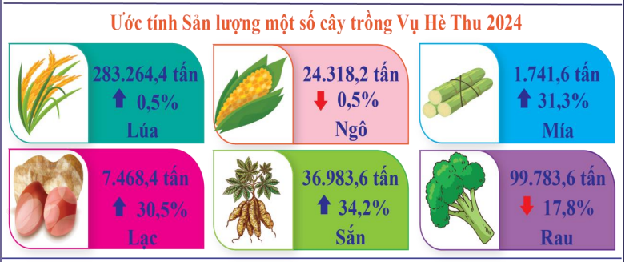
III. PHÂN TÍCH CHI TIẾT CÁC NGÀNH, LĨNH VỰC
1. Nông, lâm, thủy sản
1.1. Nông nghiệp
1.1.1 Trồng trọt
a) Kết quả thực hiện
Tổng diện tích gieo trồng lúa đến cuối tháng 9 năm 2024 đạt 92.139 ha (vụ Đông Xuân 46.788 ha, vụ Hè Thu 41.064 ha, vụ Mùa 4.286 ha), đạt 99,4% kế hoạch năm và bằng 99,6% so với cùng kỳ. Tổng sản lượng ước đạt 666.140 tấn; trong đó, vụ Đông-Xuân 358.557 tấn, tăng 1,8%; vụ Hè Thu 307.583 tấn, tăng 0,4% so với cùng kỳ Về tình hình sâu bệnh hại cây trồng: Các đối tượng sâu bệnh hại trong 9 tháng đầu năm chỉ phát sinh gây hại cục bộ và đã được chỉ đạo phòng trừ kịp thời nên ảnh hưởng không đáng kể đến năng suất

Slide 21
1.1.1 Trồng trọt
b) Chuyển đổi cơ cấu cây trồng:
Tổng diện tích chuyển đổi cơ cấu cây trồng 9 tháng đầu năm 2024 ước đạt 6.855,1 ha (vụ Đông Xuân 2.650,5 ha, vụ Hè Thu 3.719,7 ha, sơ bộ vụ Mùa 484,9 ha), tăng 39,4% so với cùng kỳ (cùng kỳ năm 2023 tổng diện tích chuyển đổi đạt 4.918,4 ha) và đạt 99,6% so kế hoạch năm, cụ thể: Chuyển đổi trên đất lúa 4.161,4 ha; tập trung ở các huyện Phù Cát (1.867,6 ha), Phù Mỹ (1.324,3 ha), thị xã Hoài Nhơn (338,5 ha), Tây Sơn (363,1 ha), Hoài Ân (694,6 ha), An Lão (47,8 ha) Chuyển đổi trên đất trồng sắn 2.136,4 ha; tập trung ở các huyện Phù Cát (1.500,4 ha), Tây Sơn (652 ha), Vĩnh Thạnh (2,5 ha), Phù Mỹ (23,9 ha); Chuyển đổi trên đất trồng mía 72,4 ha; tập trung ở huyện Tây Sơn (64,5 ha), Phù Mỹ (7,9 ha).

Slide 22
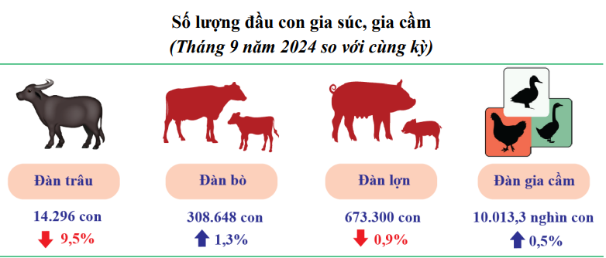
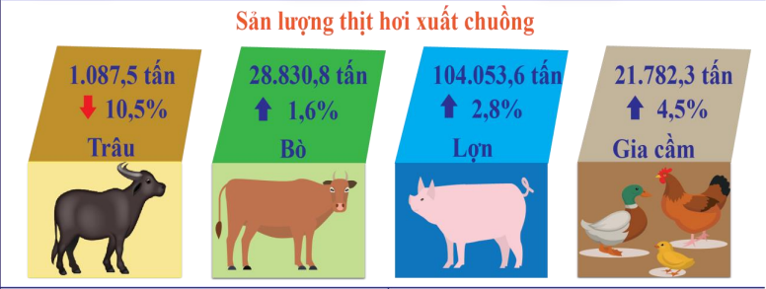
1.1.2. Chăn nuôi
Tình hình chăn nuôi trên địa bàn tỉnh thời gian qua ổn định. Tổng đàn vật nuôi đến tháng 9/2024 so với cùng kỳ: Đàn bò tăng 1,3%; đàn lợn giảm 0,9%; đàn gia cầm tăng 0,5%, trong đó đàn gà tăng 0,2% so với cùng kỳ Sản lượng thịt hơi xuất chuồng các loại vật nuôi chủ lực tăng cao so với cùng kỳ năm trước (Trong đó: thịt lợn tăng 2,8%; thịt gia cầm tăng 4,5%; thịt bò tăng 1,6%). Tình hình dịch bệnh gia súc, gia cầm có xảy ra nhưng chỉ mang tính cục bộ, cơ bản được kiểm soát và xử lý kịp thời, không ảnh hưởng lớn đến công tác chăn nuôi

Slide 23
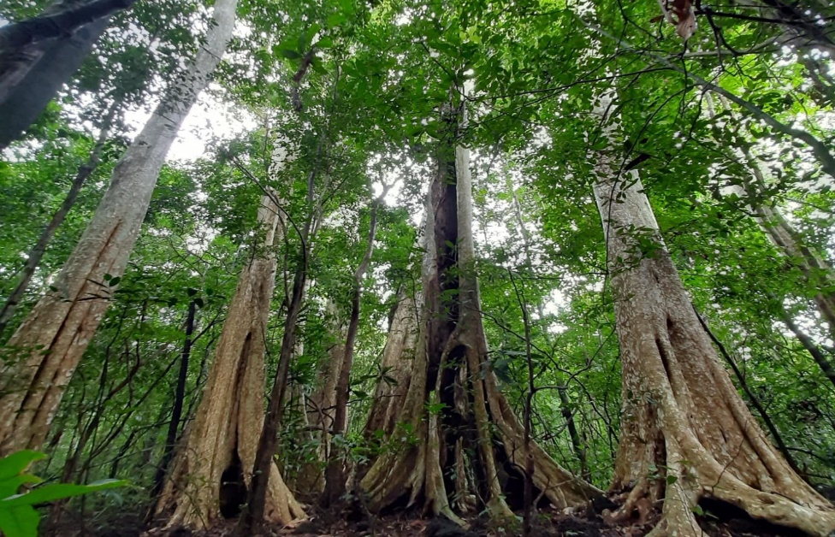
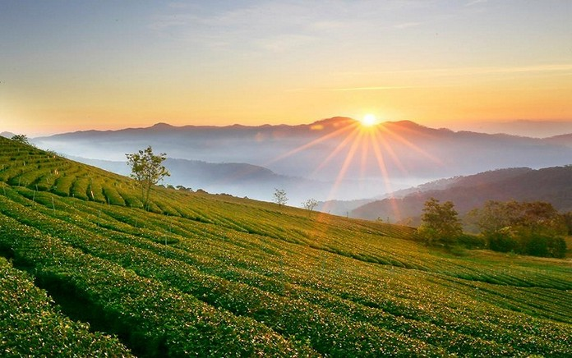
1.1.3. Lâm nghiệp
Trong 9 tháng đầu năm 2024 đã trồng được 2.025 ha rừng. Trong đó tập trung chủ yếu ở huyện An Lão 1.246,0 ha; Hoài Ân 456,03 ha; Hoài Nhơn 223,26 ha; An Nhơn 96,80 ha Kết quả thực hiện trồng rừng cây gỗ lớn: Trong 9 tháng đầu năm 2024 không có diện tích trồng, chuyển hóa rừng cây gỗ lớn. Lũy kế đến nay, diện tích trồng rừng gỗ lớn trên địa bàn tỉnh là 9.882 ha Công tác phòng chống cháy rừng và ngăn chặn tình trạng chặt phá rừng được các cấp, các ngành quan tâm chỉ đạo chặt chẽ. Lũy kế từ đầu năm đến nay xảy ra 02 vụ cháy rừng trồng với diện tích 10,45 ha (trong đó: Tuy Phước 10,0 ha, Phù Cát 0,58 ha).

Slide 24
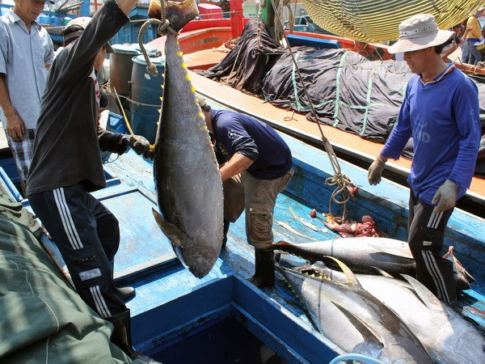
1.1.4. Thủy sản
Sản lượng khai thác thủy sản tháng 9 ước đạt 26.431 tấn, luỹ kế 9 tháng đầu năm ước đạt 230.445 tấn, tăng 2,9% so với cùng kỳ; trong đó, khai thác cá ngừ đại dương ước đạt 11.692,3 tấn, tương đương so với cùng kỳ Sản lượng khai thác thủy sản biển tăng do trong các tháng đầu năm thời tiết thuận lợi, số tàu hoạt động khai thác thủy sản tăng dẫn đến sản lượng khai thác tăng cao hơn so với cùng kỳ. Đồng thời hoạt động khai thác cá ngừ đại dương có nhiều thuận lợi. Toàn tỉnh tiếp tục tập trung triển khai thực hiện các nhiệm vụ, giải pháp cấp bách, trọng tâm chống khai thác hải sản bất hợp pháp, không báo cáo và không theo quy định, gỡ cảnh báo “Thẻ vàng” của Ủy ban châu Âu

Slide 25
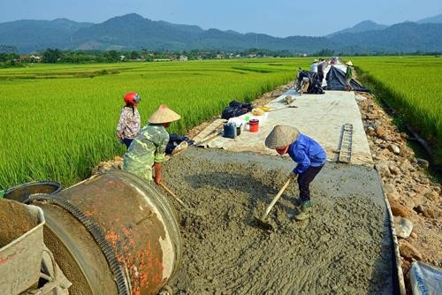
1.1.5. Nông thôn mới
Công tác xây dựng nông thôn mới tiếp tục triển khai có hiệu quả. Các cấp, các ngành tập trung triển khai thực hiện các tiêu chí ở các xã đăng ký đạt chuẩn nông thôn mới năm 2024, củng cố và nâng cao chất lượng các xã đã được công nhận đạt chuẩn trên địa bàn. Trong tháng 8/2024, huyện Tây Sơn đã được Thủ tướng Chính phủ công nhận huyện đạt chuẩn nông thôn mới năm 2023 Tính đến tháng 9/2024, kết quả đạt được như sau: 91/113 xã đạt chuẩn nông thôn mới, tỷ lệ 80,5% 24/91 xã đạt chuẩn nông thôn mới nâng cao, tỷ lệ 26,4% 01/91 xã đạt chuẩn nông thôn mới kiểu mẫu, tỷ lệ 1,1% 06 đơn vị cấp huyện được công nhận đạt chuẩn/hoàn thành nhiệm vụ nông thôn mới, tỷ lệ 54,5%

Slide 26
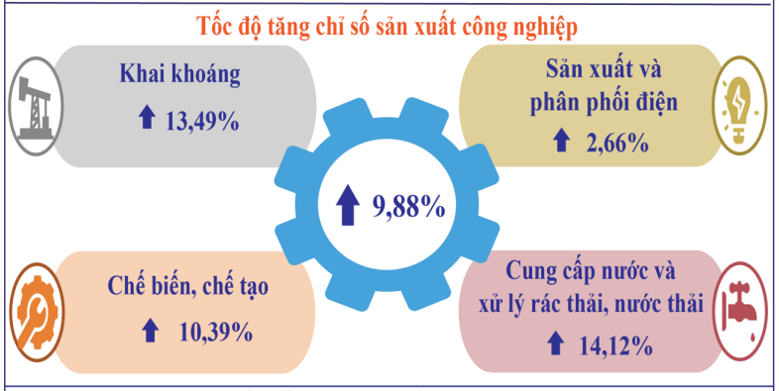
2. Công nghiệp – xây dựng
2.1. Công nghiệp
Chỉ số sản xuất công nghiệp tháng 9 năm 2024 tăng 11,23% so với cùng kỳ Tính chung 9 tháng đầu năm 2024, chỉ số sản xuất công nghiệp (IIP) tăng 9,88% so với cùng kỳ. Một số ngành có chỉ số sản xuất công nghiệp tăng cao như:
Ngành chế biến thực phẩm tăng 8,77%: Tác động chính từ Sản phẩm sữa tăng mạnh, tăng 90,2% so với cùng kỳ, nguyên nhân là do dự án mở rộng nhà máy sữa Bình Định với công suất 20 triệu lít/năm đi vào hoạt động từ cuối năm 2023 Sản xuất sản phẩm từ khoáng phi kim loại khác tăng 17,9%, chủ yếu do sản phẩm gạch ốp lát tăng rất mạnh, tăng 12 lần so với cùng kỳ. Nguyên nhân là do Dự án Nhà máy gạch, ngói Takao đi vào hoạt động đã đóng góp đáng kể vào mức tăng chung toàn ngành Sản xuất giường, tủ, bàn, ghế tăng 8,48% so cùng kỳ: Trong thời gian qua, thị trường thế giới có nhiều chuyển biến tích cực, nhất là sản phẩm bàn ghế nhựa giả mây

Slide 27
2. Công nghiệp – xây dựng
2.1. Công nghiệp
Về dự án sản xuất công nghiệp đi vào hoạt động: Trong năm 2024, dự kiến trên địa bàn tỉnh có 64 dự án sản xuất công nghiệp đi vào hoạt động. Tính chung trong 9 tháng đầu năm 2024, trên địa bàn tỉnh có 41 dự án đi vào hoạt động với tổng vốn đầu tư là 4.342 tỷ đồng; trong đó, có 8 dự án trọng điểm với tổng vốn đầu tư 3.593 tỷ đồng.
Quý | Dự án đi vào hoạt động | Tổng vốn đầu tư (tỷ đồng) | Trong đó: dự án trọng điểm | Tổng vốn đầu tư (tỷ đồng)
Tổng cộng | 41 | 4.342 | 8 | 3.593
1 | 06 | 906 | 02 | 853
2 | 11 | 1.437 | 02 | 1.130
3 | 24 | 1.999 | 04 | 1.610

Slide 28
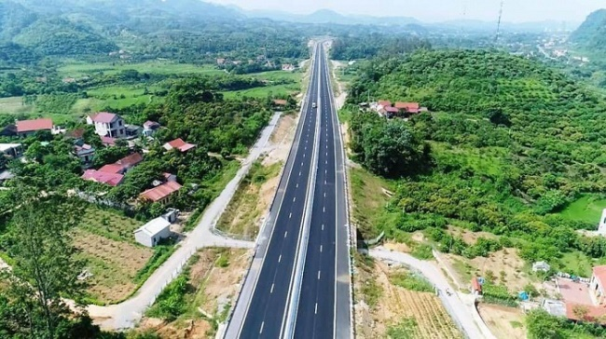
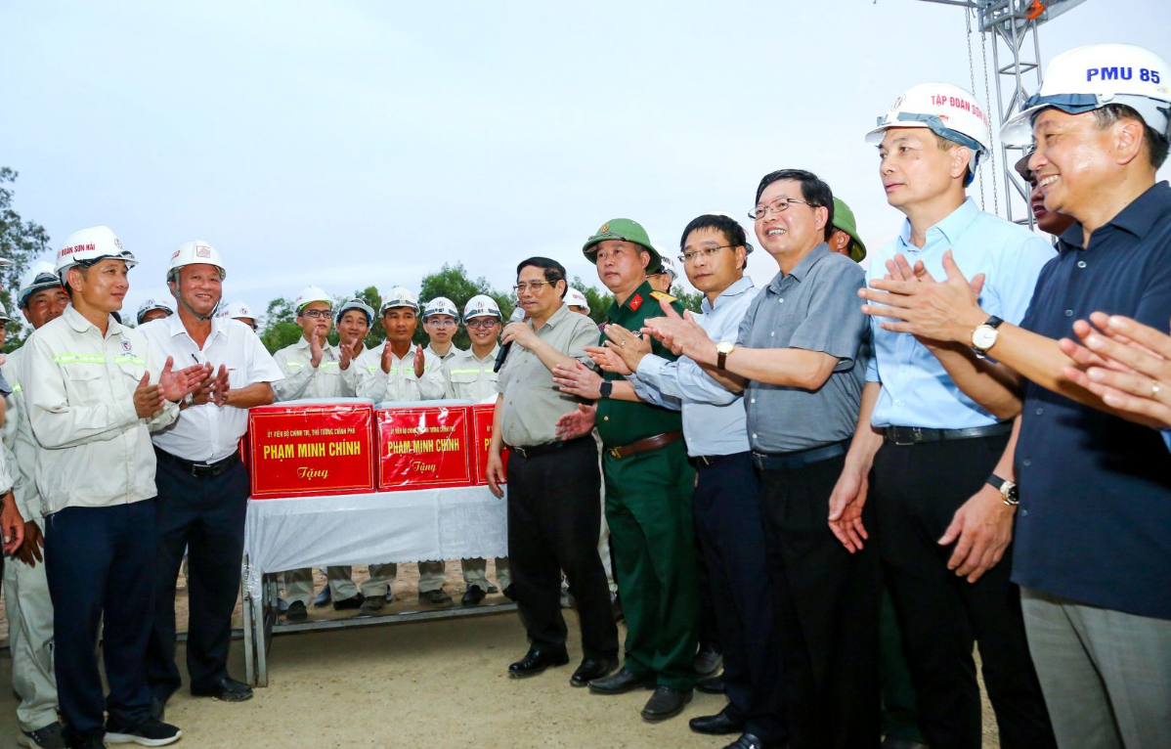
2. Công nghiệp – xây dựng
2.2. Xây dựng
Công tác quy hoạch, chỉnh trang đô thị, xây dựng các khu dân cư, nhà ở xã hội tiếp tục được quan tâm thực hiện. Trong 9 tháng đầu năm có 622 căn hộ nhà ở xã hội hoàn thành, đạt tỷ lệ 44,43% kế hoạch năm (Kế hoạch cả năm 1.400 căn)

Slide 29
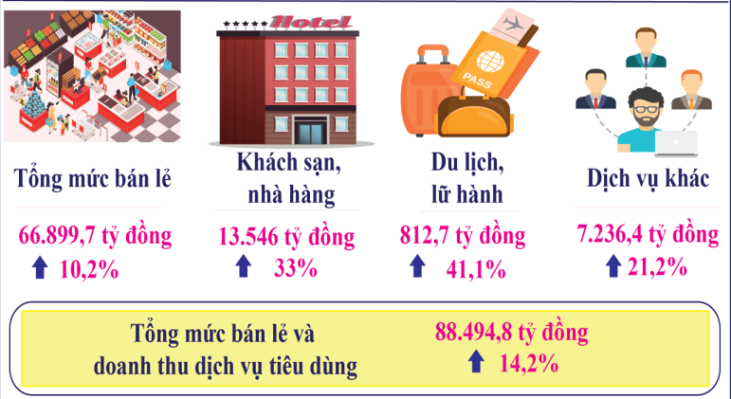
3. Thương mại, dịch vụ, du lịch, tài chính
3.1. Thương mại, dịch vụ
Thị trường hàng hóa phong phú, đa dạng, giá cả ổn định, đáp ứng tốt nhu cầu mua sắm, tiêu dùng của người dân. Tổng mức bán lẻ hàng hóa và doanh thu dịch vụ tiêu dùng tháng 9 ước đạt 9.504 tỷ đồng, tăng 8,6% so với cùng kỳ. Tính chung 9 tháng đầu năm, tổng mức bán lẻ hàng hóa và doanh thu dịch vụ tiêu dùng ước đạt 88.494,8 tỷ đồng, tăng 14,2% so với cùng kỳ và đạt 69,5% kế hoạch năm 2024

Slide 30
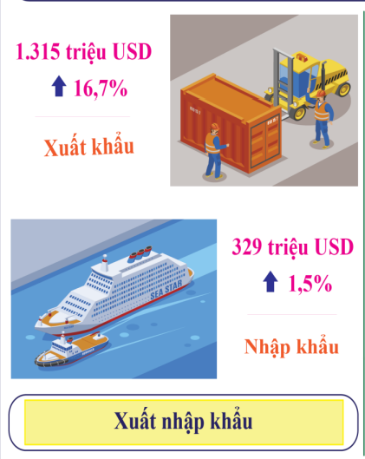
3.2. Xuất Nhập khẩu
Kim ngạch xuất khẩu tháng 9 ước đạt 151,3 triệu USD, giảm 9,5% so với tháng 8 năm 2024 và tăng 22,8% so với cùng kỳ Tính chung 9 tháng đầu năm 2024, tổng kim ngạch xuất khẩu ước đạt 1.315 triệu USD (đạt 69,2% kế hoạch năm), tăng 16,7% so với cùng kỳ Hầu hết các mặt hàng xuất khẩu chủ lực của tỉnh đều tăng so với cùng kỳ Cụ thể: Sản phẩm từ chất dẻo tăng 37,3%; gỗ tăng 37,4%; sản phẩm gỗ tăng 19,6%; hàng thủy sản tăng 3,4%... Tổng kim ngạch nhập khẩu 9 tháng năm 2024 đạt 329 triệu USD, tang 1,5% so với cùng kỳ
Notes:
Kim ngạch xuất khẩu dịch vụ năm 2022, ước đạt 12,9 tỷ USD, tăng 145,2% so với năm 2021;
Kim ngạch nhập khẩu dịch vụ ước đạt 25,5 tỷ USD, tăng 23,6%;
Nhập siêu dịch vụ là 12,6 tỷ USD (trong đó phí dịch vụ vận tải và bảo hiểm trong hàng hóa nhập khẩu là 9 tỷ USD).

Slide 31
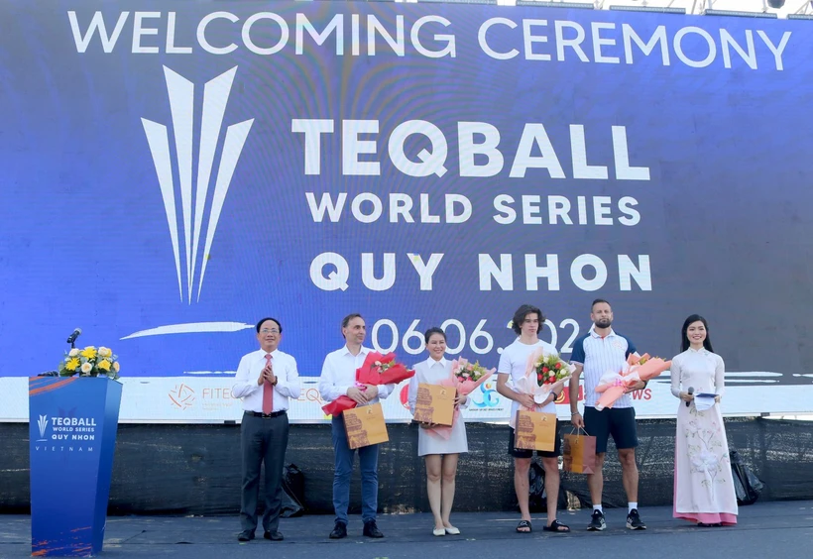
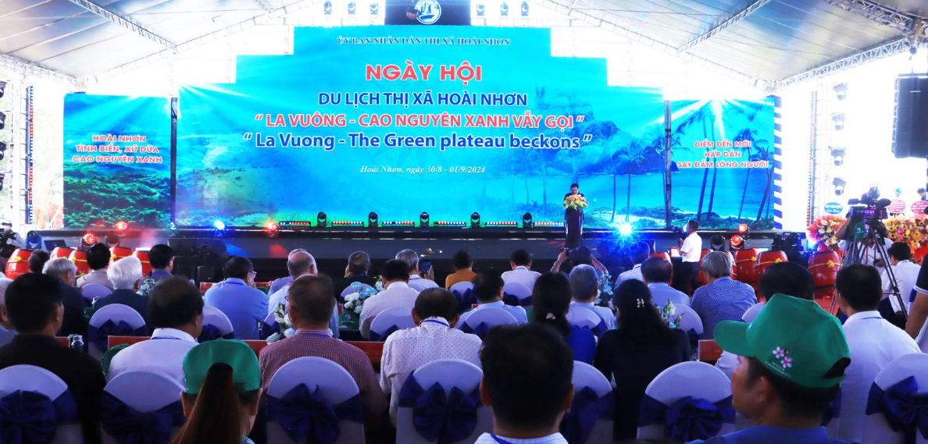
3.3. Du lịch
Đã tổ chức nhiều hoạt động văn hóa – nghệ thuật và thể dục – thể thao, thu hút đông đảo Nhân dân và du khách trong và ngoài tỉnh như: Ngày hội Du lịch thị xã Hoài Nhơn 2024 với các hoạt động nổi bật như: Diễu hành đường phố “Rồng Xanh La Vuông”, Giải chạy khám phá La Vuông lần thứ I - La Vuông Ultra Trail, Lễ hội ẩm thực “Đặc sắc Hoài Nhơn”...; chuẩn bị tổ chức Hội thảo "Du lịch, điện ảnh và thể thao: Kiến tạo tương lai - Đường dài chung bước“; chương trình Tinh hoa võ thuật quốc tế, Đại nhạc hội “Đôi cánh diệu kỳ... Ước 9 tháng đầu năm, cả tỉnh ước đón được trên 5,6 triệu lượt khách, tăng 106,1% so với cùng kỳ; doanh thu du lịch là 15.001 tỷ đồng, tăng 96,9% so với cùng kỳ

Slide 32

3.4. Tài chính
Thu nội địa
(trừ tiền SDĐ, XSKT và lợi nhuận được chia)
3.4.1. Thu chi ngân sách tỉnh
4.939,1 tỷ đồng, đạt 61,7% dự toán
Tăng 4,7%
Tổng thu ngân sách nhà nước
10.275,8 tỷ đồng, đạt 68,5% dự toán
Thu tiền sử dụng đất
Tăng 24,4%
4.493,2 tỷ đồng, đạt 73,5% dự toán
Tăng 51,5%
Thu Xuất nhập khẩu
546,5 tỷ đồng, đạt 121,5% dự toán
Tăng 70,5%
Tổng chi ngân sách nhà nước: 13.366 tỷ đồng, đạt 64,3% dự toán; Tăng 5,0%

Slide 33
3.4.2. Thu ngân sách các huyện, thị xã, thành phố 9 tháng đầu năm 2024
Đơn vị tính: Triệu đồng
TT | Huyện, thị xã, thành phố | Dự toán năm 2024 |  |  | Thực hiện 9 tháng |  |  | So sánh với dự toán 2024 (%) |  |  | So sánh với cùng kỳ năm 2023(%)
 |  | Thu NSNN huyện, thị xã, thành phố | Trong đó |  | Thu NSNN huyện, thị xã, thành phố | Trong đó |  | Thu NSNN huyện, thị xã, thành phố | Trong đó |  | Thu NSNN huyện, thị xã, thành phố | Trong đó
 |  |  | Tiền sử dụng đất huyện, thị xã, thành phố hưởng | Thu NSNN huyện, thị xã, thành phố trừ tiền sử dụng đất |  | Tiền sử dụng đất huyện, thị xã, thành phố hưởng | Thu NSNN huyện, thị xã, thành phố trừ tiền sử dụng đất |  | Tiền sử dụng đất huyện, thị xã, thành phố hưởng | Thu NSNN huyện, thị xã, thành phố trừ tiền sử dụng đất |  | Tiền sử dụng đất huyện, thị xã, thành phố hưởng | Thu NSNN huyện, thị xã, thành phố trừ tiền sử dụng đất
A | B | 1 | 2 | 3 | 4 | 5 | 6 | 7 | 8 | 9 | 10 | 11 | 12
 | Tổng số | 7.843.260 | 2.512.000 | 5.331.260 | 6.647.417 | 2.793.882 | 3.853.536 | 84,8 | 111,2 | 72,3 | 120,6 | 159,6 | 102,5
1 | Phù Mỹ | 390.577 | 150.000 | 240.577 | 571.216 | 377.085 | 194.130 | 146,2 | 251,4 | 80,7 | 208,8 | 327,4 | 122,6
2 | Phù Cát | 543.578 | 317.000 | 226.578 | 596.864 | 307.100 | 289.763 | 109,8 | 96,9 | 127,9 | 85,8 | 107,6 | 70,6
3 | Hoài Nhơn | 746.395 | 430.000 | 316.395 | 781.537 | 475.656 | 305.882 | 104,7 | 110,6 | 96,7 | 186,0 | 236,9 | 139,4
4 | An Nhơn | 1.000.770 | 600.000 | 400.770 | 971.425 | 553.993 | 417.432 | 97,1 | 92,3 | 104,2 | 133,4 | 154,4 | 113,1
5 | Vân Canh | 133.862 | 5.000 | 128.862 | 129.896 | 4.586 | 125.309 | 97,0 | 91,7 | 97,2 | 115,6 | 128,4 | 115,2
6 | Tây Sơn | 257.357 | 135.000 | 122.357 | 244.010 | 68.407 | 175.603 | 94,8 | 50,7 | 143,5 | 147,6 | 160,3 | 143,2
7 | Tuy Phước | 556.004 | 305.000 | 251.004 | 521.429 | 326.632 | 194.798 | 93,8 | 107,1 | 77,6 | 125,2 | 129,0 | 119,3
8 | Hoài Ân | 104.479 | 50.000 | 54.479 | 87.708 | 32.572 | 55.135 | 83,9 | 65,1 | 101,2 | 69,3 | 45,4 | 100,8
9 | An Lão | 47.316 | 10.000 | 37.316 | 38.383 | 5.573 | 32.810 | 81,1 | 55,7 | 87,9 | 60,3 | 16,5 | 109,7
10 | Vĩnh Thạnh | 93.126 | 10.000 | 83.126 | 69.975 | 3.389 | 66.586 | 75,1 | 33,9 | 80,1 | 82,6 | 195,6 | 80,3
11 | Quy Nhơn | 3.969.796 | 500.000 | 3.469.796 | 2.634.975 | 638.889 | 1.996.086 | 66,4 | 127,8 | 57,5 | 108,7 | 166,4 | 97,8

Slide 34
4. Đầu tư công
Trong thời gian qua, UBND tỉnh tiếp tục chỉ đạo các chủ đầu tư đẩy nhanh tiến độ thi công các công trình trọng điểm của tỉnh Giá trị giải ngân vốn đầu tư công do tỉnh quản lý đến 30/9/2024 là 5.737,6 tỷ đồng, đạt 72,95% kế hoạch vốn do Thủ tướng Chính phủ giao. Đối với kế hoạch vốn do HĐND tỉnh giao, tỷ lệ giải ngân của tỉnh đạt 60,6% So với cùng kỳ, tỷ lệ giải ngân cao hơn 2,04%
TỶ LỆ GIẢI NGÂN 9 THÁNG ĐẦU NĂM 2024

Slide 35
4. Đầu tư công (tt): Tỷ lệ giải ngân các địa phương 9 tháng năm 2024
Đơn vị tính: Triệu đồng
TT | Địa phương | Tổng kế hoạch 2024 | Tỉnh hỗ trợ theo dự án | KH 2024 được tỉnh phân cấp | Tổng giải ngân KH 2024 đến nay | Giải ngân vốn Tỉnh hỗ trợ theo dự án | Tổng giải ngân KH 2024 được phân cấp | Tỷ lệ giải ngân (%)
A | 1 | 2=3+4 | 3 | 4 | 5=6+7 | 6 | 7 | 8=5/2
 | CẤP HUYỆN | 3.687.853 | 652.928 | 3.034.925 | 2.499.287 | 477.457 | 2.021.831 | 67,77
1 | UBND huyện Phù Mỹ | 267.199 | 66.561 | 200.638 | 238.400 | 47.693 | 190.707 | 89,22
2 | UBND huyện Hoài Ân | 151.093 | 49.206 | 101.887 | 123.480 | 48.200 | 75.280 | 81,72
3 | UBND thị xã An Nhơn | 732.381 | 110.473 | 621.908 | 540.390 | 78.167 | 462.223 | 73,79
4 | UBND thị xã Hoài Nhơn | 542.534 | 88.497 | 454.037 | 392.868 | 78.082 | 314.786 | 72,41
5 | UBND TP Quy Nhơn | 595.868 | 49.219 | 546.649 | 423.279 | 40.007 | 383.271 | 71,04
6 | UBND huyện An Lão | 184.431 | 45.414 | 139.017 | 124.104 | 25.185 | 98.919 | 67,29
7 | UBND huyện Vĩnh Thạnh | 80.621 | 22.870 | 57.751 | 49.281 | 15.510 | 33.771 | 61,13
8 | UBND huyện Phù Cát | 406.407 | 64.786 | 341.621 | 247.501 | 42.156 | 205.345 | 60,90
9 | UBND huyện Tuy Phước | 397.251 | 60.483 | 336.768 | 223.664 | 55.922 | 167.742 | 56,30
10 | UBND huyện Vân Canh | 64.589 | 15.500 | 49.089 | 35.842 | 2.875 | 32.967 | 55,49
11 | UBND huyện Tây Sơn | 265.479 | 79.919 | 185.560 | 100.479 | 43.659 | 56.820 | 37,85

Slide 36
5.1. Thu hút đầu tư
Kết quả thu hút đầu tư năm 2024 như sau: Lũy kế 9 tháng đầu năm, toàn tỉnh thu hút được 41 dự án với tổng vốn đăng ký đầu tư là 7.078,8 tỷ đồng. Trong đó có 14 dự án trong Khu Kinh tế Nhơn Hội và các Khu Công nghiệp với tổng vốn đăng ký đầu tư là 3.032,3 tỷ đồng; có 27 dự án nằm ngoài Khu Kinh tế Nhơn Hội và các Khu Công nghiệp với tổng vốn đăng ký đầu tư là 4.046,5 tỷ đồng. Trong 41 dự án thu hút được trong năm 2024, có 01 dự án Đầu tư trực tiếp nước ngoài (FDI) là dự án nhà máy sản xuất cà phê hòa tan sấy lạnh của Tập đoàn Future Enterprises Pte. Ltd của Singapore; dự án có tổng mức đầu tư hơn 2.000 tỉ đồng, tương đương hơn 80 triệu USD.
Một số địa phương thực hiện tốt công tác thu hút đầu tư trong 9 tháng đầu năm là thị xã Hoài Nhơn với 07 dự án (70% kế hoạch năm); huyện Tây Sơn với 07 dự án (70% kế hoạch năm), huyện Tuy Phước với 03 dự án (60% kế hoạch năm),... Một số địa phương đã thu hút được một số dự án đầu tư nhưng đạt tỷ lệ dưới 60% như: thị xã An Nhơn (57%); An Lão (50%); Vân Canh (20%); Phù Cát (14,3%); thành phố Quy Nhơn (14,3%); Phù Mỹ (12,5%) Cần lưu ý có 02 địa phương là huyện Hoài Ân và huyện Vĩnh Thạnh vẫn chưa thu hút được dự án nào trong 9 tháng đầu năm 2024.

Slide 37
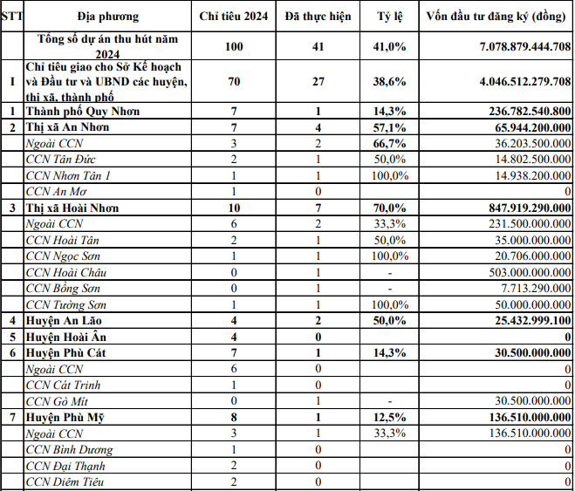
5.1. Thu hút đầu tư (tt):

Slide 38
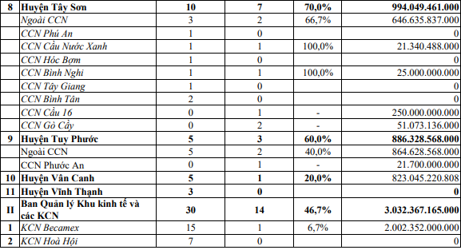

5.1. Thu hút đầu tư (tt):

Slide 39
5.2. Quản lý đăng ký doanh nghiệp: 9 tháng năm 2024
Doanh nghiệp thành lập mới
Tổng vốn đăng ký
878 doanh nghiệp
7.713 tỷ đồng
Tăng 2,7%
Tăng 2,3%
Giải thể
Tạm ngừng hoạt động
Hoạt động trở lại
76 doanh nghiệp
553 doanh nghiệp
269 doanh nghiệp
Tăng 22,6%
Tăng 6,9%
Tăng 4,7%

Slide 40
6. Tài nguyên - Môi trường
Công tác quản lý đất đai, tài nguyên khoáng sản và bảo vệ môi trường trên địa bàn tỉnh tiếp tục được tăng cường. UBND tỉnh tiếp tục chỉ đạo các sở, ngành, địa phương tăng cường công tác quản lý tài nguyên khoáng sản, kiểm tra, kịp thời xử lý nghiêm các trường hợp khai thác đất, đá, cát… trái phép, không đúng quy định.
TT | Địa phương | Tỷ lệ thu gom chất thải rắn đô thị |  | Tỷ lệ thu gom chất thải rắn nông thôn
 |  | Chỉ tiêu tỉnh giao năm 2024 (%) | Ước thực hiện 9 tháng (%) | Chỉ tiêu tỉnh giao năm 2024 (%) | Ước thực hiện 9 tháng (%)
1 | Quy Nhơn | 98 | 98,08 | 98 | 98,09
2 | An Nhơn | 90-95 | 90,90 | 85 | 72,86
3 | Hoài Nhơn | 85-92 | 86,40 | 65-70 | 66,59
4 | Phù Cát | 83-92 | 84,79 | 74-75 | 79,07
5 | Phù Mỹ | 87-92 | 87,45 | 75-77 | 72,63
6 | Tuy Phước | 85-95 | 71,17 | 80-83 | 65,27
7 | Tây Sơn | 81-90 | 86,74 | 75-77 | 63,19
8 | Hoài Ân | 69-80 | 65,83 | 55-60 | 43,09
9 | An Lão | 67-91 | 56,60 | 55-60 | 41,65
10 | Vĩnh Thạnh | 67-80 | 73,86 | 58-60 | 49,31
11 | Vân Canh | 72-90 | 76,80 | 70 | 59,36
 | Toàn tỉnh | 90-95 | 90,87 | 70-75 | 68,38

Slide 41
6. Tài nguyên - Môi trường (tt): Chỉ tiêu Giải phóng mặt bằng
STT | Địa bàn (cấp huyện) | Số lượng dự án thực hiện bồi thường, GPMB năm 2024 | Tiến độ thực hiện GPMB (%) Quý I |  | Tiến độ thực hiện GPMB (%) Quý II |  | Tiến độ thực hiện GPMB (%) Quý III |  | Tổng cộng 9 tháng
 |  |  | Số lượng dự án | Tỷ lệ (%) | Số lượng dự án | Tỷ lệ (%) | Số lượng dự án | Tỷ lệ (%)
 |  |  |  |  |  |  |  |  | Số lượng dự án | Tỷ lệ (%)
1 | 2 | 3 | 4 | 5 | 6 | 7 | 8 | 9 | 10 | 11
1 | Tuy Phước | 132 | 10 | 7,58% | 19 | 14,39% | 12 | 9,09% | 41 | 31,06%
2 | An Lão | 34 | 1 | 2,94% | 6 | 17,65% | 4 | 11,76% | 11 | 32,35%
3 | Phù Cát | 140 | 9 | 6,43% | 11 | 7,86% | 2 | 1,43% | 22 | 15,71%
4 | Hoài Ân | 91 | 9 | 9,89% | 8 | 8,79% | 24 | 26,37% | 41 | 45,05%
5 | Hoài Nhơn | 99 | 16 | 16,16% | 29 | 29,29% | 14 | 14,14% | 59 | 59,60%
6 | Quy Nhơn | 26 | 4 | 15,38% | 3 | 11,54% | 3 | 11,54% | 10 | 38,46%
7 | Phù Mỹ | 70 | 10 | 14,29% | 12 | 17,14% | 6 | 8,57% | 28 | 40,00%
8 | Vĩnh Thạnh | 79 | 0 | 0,00% | 3 | 3,80% | 2 | 2,53% | 5 | 6,33%
9 | Tây Sơn | 45 | 2 | 4,44% | 12 | 26,67% | 18 | 40,00% | 32 | 71,11%
10 | An Nhơn | 155 | 27 | 17,42% | 22 | 14,19% | 14 | 9,03% | 63 | 40,65%
11 | Vân Canh | 14 | 2 | 14,29% | 5 | 35,71% | 2 | 14,29% | 9 | 64,29%
 | Toàn tỉnh | 885 | 90 | 10,17% | 130 | 14,69% | 101 | 11,41% | 321 | 36,27%

Slide 42
6. Tài nguyên - Môi trường (tt): Chỉ tiêu “xử lý lấn, chiếm đất đai”
TT | Địa bàn (cấp huyện) | Chỉ tiêu “xử lý lấn, chiếm đất đai” theo Kế hoạch UBND tỉnh giao năm 2024 | Thực hiện 6 tháng đầu năm | Thực hiện 9 tháng đầu năm | Tỷ lệ (%)
1 | 2 | 3 | 4 | 5 | 6=5/3
1 | Huyện Tuy Phước | 778 | 716 | 716 | 92,03%
2 | An Lão | 12 | 10 | 16 | 133,33%
3 | Phù cát | 1.790 | 925 | 943 | 52,68%
4 | Hoài Ân | 800 | 311 | 535 | 66,88%
5 | Hoài Nhơn | 1.983 | 772 | 1.581 | 79,73%
6 | Quy Nhơn | 1.715 | 1.315 | 1.452 | 84,66%
7 | Phù Mỹ | 1.583 | 662 | 989 | 1220,99%
8 | Vĩnh Thạnh | 408 | 313 | 320 | 78,43%
9 | Tây Sơn | 691 | 373 | 577 | 83,50%
10 | An Nhơn | 1.050 | 676 | 1.084 | 103,24%
11 | Vân Canh | 192 | 15 | 135 | 70,31%
 | Toàn tỉnh | 9.500 | 6.088 | 8.348 | 87,87%

Slide 43
7. Văn hóa – xã hội
  Ngành Giáo dục và Đào tạo đã hoàn thành công tác tuyển sinh các lớp đầu cấp; chuẩn bị đầy đủ các điều kiện về cơ sở vật chất, đội ngũ và tổ chức khai giảng năm học 2024-2025 đảm bảo theo quy định
  Các hoạt động văn hoá, thông tin, văn nghệ, thể dục thể thao… được chuẩn bị tổ chức chu đáo, nổi bật là Hội thảo "Du lịch, điện ảnh và thể thao: Kiến tạo tương lai - Đường dài chung bước“; chương trình Tinh hoa võ thuật quốc tế, Đại nhạc hội “Đôi cánh diệu kỳ”... Thông qua tổ chức các sự kiện trên, tỉnh Bình Định sẽ quảng bá hình ảnh địa phương, tiềm năng du lịch, văn hóa, thể thao, xúc tiến cơ hội đầu tư, thương mại đến trong nước và quốc tế
  Công tác phòng, chống dịch bệnh được tập trung triển khai kịp thời, hiệu quả. Đảm bảo đầy đủ thuốc, hóa chất, vật tư, thiết bị phòng chống dịch bệnh trên địa bàn tỉnh.
  An sinh xã hội tiếp tục được các cấp, các ngành, các địa phương quan tâm chỉ đạo thực hiện. Nhân dịp kỷ niệm 77 năm Ngày Thương binh - Liệt sĩ; 79 năm Quốc khánh Nước Cộng hoà xã hội chủ nghĩa Việt Nam đã tặng quà của tới người có công với cách mạng kịp thời, đầy đủ; tổ chức viếng Nghĩa trang liệt sĩ thành phố Quy Nhơn...

Slide 44
8. Công tác Nội chính
Tăng cường công tác kiểm tra cải cách hành chính, thực thi công vụ tại các cơ quan Tình hình an ninh chính trị và trật tự an toàn xã hội cơ bản ổn định. Tuy nhiên tai nạn giao thông vẫn còn tăng cao. Trong 9 tháng đầu năm, trên địa bàn tỉnh xảy ra 356 vụ tai nạn giao thông, tăng 24,9% (tăng 71 vụ); số người chết là 158 người, giảm 18,6% (giảm 26 người); số người bị thương là 274 người, tăng 69,1% (tăng 112 người) so với cùng kỳ năm trước.

Slide 45
II – KHÓ KHĂN, TỒN TẠI, HẠN CHẾ:
Sản xuất nông nghiệp đầu năm gặp nhiều bất lợi. Tổng đàn lợn 9 tháng đầu năm 2024 tăng chậm so với cùng kỳ. Tình trạng phá rừng, khai thác rừng trái pháp luật và tàu cá vi phạm lãnh hải nước ngoài vẫn còn xảy ra, chưa được xử lý dứt điểm Thu hút đầu tư đạt thấp so với kế hoạch được giao, đến 30/9/2024 chỉ đạt 41% kế hoạch năm 2024 và bằng 60,3% so với cùng kỳ Một số Cụm công nghiệp có hạ tầng kỹ thuật chưa hoàn chỉnh, tiến độ thực hiện còn chậm, thiếu đồng bộ; chưa sẵn sàng đáp ứng thu hút đầu tư sản xuất ở từng địa phương, từng Cụm công nghiệp cụ thể, nhất là các Cụm công nghiệp do các địa phương làm chủ đầu tư

Slide 46
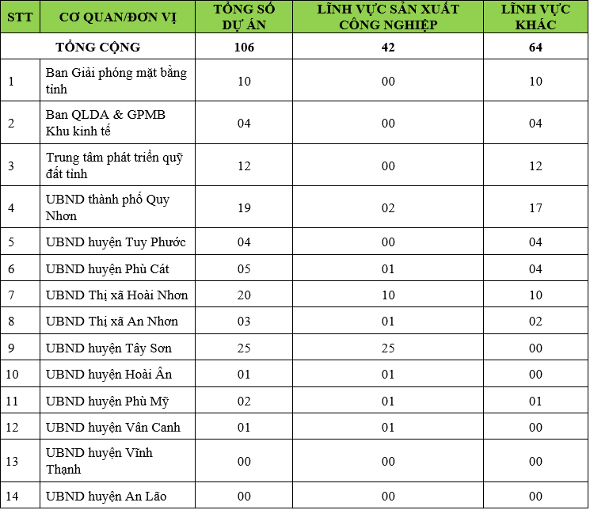
II – KHÓ KHĂN, TỒN TẠI, HẠN CHẾ (TT):
Công tác bồi thường, giải phóng mặt bằng đối với một số công trình, dự án còn chậm, nhất là giải phóng mặt bằng đối với các dự án đầu tư ngoài nhà nước.

Slide 47
II – KHÓ KHĂN, TỒN TẠI, HẠN CHẾ (TT):
Tổng thu ngân sách 9 tháng đầu năm chưa đạt 75% dự toán được giao. Nguồn thu tiền sử dụng đất phần ngân sách tỉnh hưởng gặp khó khăn, ảnh hưởng đến nhiệm vụ chi đầu tư phát triển (đến 30/9/2024 chỉ đạt 47,2% kế hoạch năm) Tình trạng thiếu bác sỹ nhất là tại tuyến huyện và xã mặc dù đã được cải thiện, nhưng vẫn còn gặp khó khăn tại hầu hết các trung tâm y tế; làm ảnh hưởng đến việc cung cấp dịch vụ y tế và triển khai chuyên môn, kỹ thuật của cơ sở y tế

Slide 48
II – KHÓ KHĂN, TỒN TẠI, HẠN CHẾ (tt)
  Nguyên nhân của những tồn tại, hạn chế nêu trên là do
Tình hình kinh tế thế giới và trong nước còn nhiều khó khăn; việc tiếp cận các nguồn vốn tín dụng của các doanh nghiệp còn hạn chế
Thời tiết năm nay diễn biến phức tạp, không theo quy luật nhiều năm, khó dự báo, gây bất lợi đối với sản xuất nông nghiệp. Tổng đàn lợn 9 tháng đầu năm 2024 tăng chậm so với cùng kỳ là do từ tháng 7 đến nay giá lợn hơi tăng, người chăn nuôi có lãi nên suất chuồng bán sớm; hoạt động tái đàn chủ yếu ở các cơ sở chăn nuôi quy mô lớn, đồng thời do giá lợn giống tăng nên các hộ nhỏ lẻ không đủ điều kiện tái đàn mạnh.
Một số dự án bất động sản thương mại có quy mô lớn trên địa bàn tỉnh bị giãn tiến độ hoặc thực hiện cầm chừng so với cùng kỳ do Chủ đầu tư gặp khó khăn về tài chính;

Slide 49
II – KHÓ KHĂN, TỒN TẠI, HẠN CHẾ (tt)
  Nguyên nhân của những tồn tại, hạn chế nêu trên là do
4. Thu hút đầu tư chưa đạt kế hoạch bên cạnh nguyên nhân chủ yếu là do khó khăn chung của toàn nền kinh tế thì còn có nguyên nhân khác là do các đơn vị được giao nhiệm vụ thu hút đầu tư chưa xây dựng kế hoạch xúc tiến, thu hút đầu tư để đạt chỉ tiêu đã giao; ít chủ động tháo gỡ khó khăn, vướng mắc trong triển khai thực hiện nhiệm vụ được giao

Slide 50

02
Phần
NHIỆM VỤ TRỌNG TÂM
QUÝ IV NĂM 2024

Slide 51
NHIỆM VỤ TRỌNG TÂM THỜI GIAN ĐẾN
1
Trên cơ sở kết quả thực hiện 9 tháng năm 2024, các Sở, ngành, địa phương cần chủ động rà soát, phân tích, đánh giá các chỉ tiêu còn đạt thấp để đề ra phương hướng, phấn đấu hoàn thành tất cả các chỉ tiêu kinh tế - xã hội năm 2024 Hội đồng nhân dân và Ủy ban nhân dân tỉnh đã giao từ đầu năm
2
Tập trung hoàn thiện Báo cáo kinh tế - xã hội giai đoạn 2021-2025 và phương hướng, nhiệm vụ giai đoạn 2026 - 2030 phục vụ xây dựng Báo cáo Chính trị trình Đại hội đại biểu Đảng bộ tỉnh lần thứ XXI
3
Các Sở, ngành, địa phương tiếp tục thực hiện Chương trình công tác trọng tâm năm 2024 đã được UBND tỉnh phê duyệt; chuẩn bị chu đáo các nội dung trình Hội đồng nhân dân tỉnh tại kỳ họp lần thứ 19, Hội đồng nhân dân tỉnh khóa XIII
Notes:
Duy trì tốc độ tăng trưởng và phát triển toàn diện nông, lâm, ngư nghiệp. Tập trung rà soát, bổ sung các cơ chế, chính sách, đề án, dự án, kế hoạch thực hiện Chương trình hành động của Tỉnh ủy về phát triển nông nghiệp ứng dụng công nghệ cao gắn với đẩy mạnh xây dựng nông thôn mới trên địa bàn tỉnh và Kế hoạch cơ cấu lại ngành nông nghiệp giai đoạn 2021-2025. Tổ chức thực hiện và bổ sung các cơ chế chính sách mới để khuyến khích phát triển các vùng sản xuất chuyên canh, chăn nuôi quy mô lớn, vùng nông nghiệp công nghệ cao theo các chuỗi liên kết từ sản xuất, bảo quản, chế biến đến tiêu thụ sản phẩm. Tập trung ứng dụng cơ giới hóa, khoa học công nghệ vào sản xuất nông, lâm, ngư nghiệp. Khuyến khích đầu tư phát triển sản xuất kinh doanh ở nông thôn, phát triển các làng nghề truyền thống, nhất là các ngành, nghề sử dụng nhiều lao động để giải quyết việc làm, tăng thu nhập và chuyển dịch cơ cấu lao động.
Chuẩn bị tốt các điều kiện cho sản xuất vụ Đông - Xuân 2022 -2023, nhất là bảo đảm cơ cấu giống, chất lượng giống và tiếp tục ứng dụng các tiến bộ kỹ thuật cao vào sản xuất để đạt năng suất và sản lượng cao nhất. Chủ động xây dựng phương án sản xuất trong năm phù hợp với điều kiện nguồn nước; có cơ chế hỗ trợ nông dân đẩy mạnh gieo trồng các loại cây trồng cạn giá trị cao, thị trường tiêu thụ ổn định; phát triển vùng nguyên liệu sản xuất sắn, mía và cây công nghiệp ngắn ngày. Đẩy mạnh thực hiện các giải pháp chuyển đổi cơ cấu cây trồng, mùa vụ phù hợp để nâng cao hiệu quả sản xuất, hiệu quả sử dụng đất, tập trung đầu tư thâm canh, sử dụng giống mới cao sản để tăng năng suất và nâng cao chất lượng sản phẩm; chú trọng thực hiện chuyển đổi số trong nông nghiệp. Chuyển đổi diện tích cây trồng kém hiệu quả sang trồng cây ăn quả.
Tập trung phát triển chăn nuôi gia súc, gia cầm theo hướng tập trung, quy mô lớn và thực hiện nghiêm ngặt các biện pháp kiểm soát dịch bệnh gắn với cơ sở giết mổ tập trung; chú trọng thu hút đầu tư các dự án chế biến gia súc, gia cầm nhằm nâng cao giá trị sản xuất ngành chăn nuôi. Chỉ đạo tốt công tác tiêm phòng, kiểm soát chặt chẽ việc mua bán, vận chuyển, giết mổ gia súc, gia cầm.
Tiếp tục thực hiện các dự án trồng rừng theo kế hoạch. Khuyến khích trồng rừng kinh tế theo mô hình kinh doanh cây gỗ lớn và thường xuyên tăng cường công tác quản lý, bảo vệ rừng, phòng, chống cháy rừng.
Tăng cường hoạt động khai thác gắn với bảo vệ và phát triển nguồn lợi thủy sản. Đẩy mạnh phát triển các dự án ứng dụng công nghệ cao trong nuôi trồng thủy sản; khuyến khích đầu tư mở rộng công suất các nhà máy chế biến thủy sản xuất khẩu; tiếp tục triển khai thực hiện có hiệu quả chính sách hỗ trợ ngư dân khai thác hải sản xa bờ và khắc phục cảnh báo của Ủy ban Châu Âu về chống khai thác bất hợp pháp, không báo cáo theo quy định (IUU). Chú trọng đảm bảo an toàn cho ngư dân, phát triển dịch vụ hậu cần nghề cá, bảo đảm phòng tránh thiên tai. Thực hiện kiểm dịch tốt con giống thủy sản gắn với xử lý môi trường ao nuôi, phòng chống dịch bệnh trong nuôi trồng và phát triển nguồn lợi thủy sản.
Tiếp tục kiểm tra và có giải pháp củng cố, duy trì các xã đã được công nhận xã nông thôn mới, phấn đấu trong năm 2023 có thêm 03 xã hoàn thành các tiêu chí xây dựng nông thôn mới, đưa số xã đạt chuẩn nông thôn mới đến cuối năm 2023 là 90/113 xã, đạt 79,6%; phấn đấu huyện Phù Mỹ, Tây Sơn được công nhận đạt chuẩn nông thôn mới.
Tăng cường công tác quản lý đất đai, xử lý nghiêm việc khai thác khoáng sản trái phép; kiểm tra và có biện pháp xử lý công tác bảo vệ môi trường tại các cơ sở sản xuất ở các khu cụm công nghiệp, làng nghề. Đẩy mạnh việc kiểm tra chấp hành pháp luật về bảo vệ môi trường. Tiếp tục chỉ đạo xử lý kiên quyết các trường hợp lấn chiếm đất đai, xây dựng trái phép. Đơn giản hóa thủ tục hành chính về đất đai, đẩy nhanh tiến độ cấp giấy chứng nhận quyền sở hữu nhà ở, quyền sử dụng đất cho dân.

Slide 52
NHIỆM VỤ TRỌNG TÂM THỜI GIAN ĐẾN (TT)
4
Tiếp tục khẩn trương tổ chức đấu giá quyền sử dụng đất đối với các lô đất đã đảm bảo điều kiện; thực hiện tính tiền sử dụng đất và đôn đốc nhà đầu tư nộp tiền sử dụng đất đối với các dự án đã thực hiện đấu giá và giao đất
5
Tập trung đẩy mạnh giải ngân kế hoạch vốn đầu tư công năm 2024 và vốn các Chương trình MTQG theo Chỉ thị số 02/CT-UBND ngày 09/02/2024 của UBND tỉnh, phấn đấu giải ngân 100% kế hoạch vốn được HĐND tỉnh giao năm 2024
6
Thực hiện tốt công tác phòng, chống thiên tai, tìm kiếm cứu nạn, phương án ứng phó thiên tai năm 2024
Notes:
Duy trì tốc độ tăng trưởng và phát triển toàn diện nông, lâm, ngư nghiệp. Tập trung rà soát, bổ sung các cơ chế, chính sách, đề án, dự án, kế hoạch thực hiện Chương trình hành động của Tỉnh ủy về phát triển nông nghiệp ứng dụng công nghệ cao gắn với đẩy mạnh xây dựng nông thôn mới trên địa bàn tỉnh và Kế hoạch cơ cấu lại ngành nông nghiệp giai đoạn 2021-2025. Tổ chức thực hiện và bổ sung các cơ chế chính sách mới để khuyến khích phát triển các vùng sản xuất chuyên canh, chăn nuôi quy mô lớn, vùng nông nghiệp công nghệ cao theo các chuỗi liên kết từ sản xuất, bảo quản, chế biến đến tiêu thụ sản phẩm. Tập trung ứng dụng cơ giới hóa, khoa học công nghệ vào sản xuất nông, lâm, ngư nghiệp. Khuyến khích đầu tư phát triển sản xuất kinh doanh ở nông thôn, phát triển các làng nghề truyền thống, nhất là các ngành, nghề sử dụng nhiều lao động để giải quyết việc làm, tăng thu nhập và chuyển dịch cơ cấu lao động.
Chuẩn bị tốt các điều kiện cho sản xuất vụ Đông - Xuân 2022 -2023, nhất là bảo đảm cơ cấu giống, chất lượng giống và tiếp tục ứng dụng các tiến bộ kỹ thuật cao vào sản xuất để đạt năng suất và sản lượng cao nhất. Chủ động xây dựng phương án sản xuất trong năm phù hợp với điều kiện nguồn nước; có cơ chế hỗ trợ nông dân đẩy mạnh gieo trồng các loại cây trồng cạn giá trị cao, thị trường tiêu thụ ổn định; phát triển vùng nguyên liệu sản xuất sắn, mía và cây công nghiệp ngắn ngày. Đẩy mạnh thực hiện các giải pháp chuyển đổi cơ cấu cây trồng, mùa vụ phù hợp để nâng cao hiệu quả sản xuất, hiệu quả sử dụng đất, tập trung đầu tư thâm canh, sử dụng giống mới cao sản để tăng năng suất và nâng cao chất lượng sản phẩm; chú trọng thực hiện chuyển đổi số trong nông nghiệp. Chuyển đổi diện tích cây trồng kém hiệu quả sang trồng cây ăn quả.
Tập trung phát triển chăn nuôi gia súc, gia cầm theo hướng tập trung, quy mô lớn và thực hiện nghiêm ngặt các biện pháp kiểm soát dịch bệnh gắn với cơ sở giết mổ tập trung; chú trọng thu hút đầu tư các dự án chế biến gia súc, gia cầm nhằm nâng cao giá trị sản xuất ngành chăn nuôi. Chỉ đạo tốt công tác tiêm phòng, kiểm soát chặt chẽ việc mua bán, vận chuyển, giết mổ gia súc, gia cầm.
Tiếp tục thực hiện các dự án trồng rừng theo kế hoạch. Khuyến khích trồng rừng kinh tế theo mô hình kinh doanh cây gỗ lớn và thường xuyên tăng cường công tác quản lý, bảo vệ rừng, phòng, chống cháy rừng.
Tăng cường hoạt động khai thác gắn với bảo vệ và phát triển nguồn lợi thủy sản. Đẩy mạnh phát triển các dự án ứng dụng công nghệ cao trong nuôi trồng thủy sản; khuyến khích đầu tư mở rộng công suất các nhà máy chế biến thủy sản xuất khẩu; tiếp tục triển khai thực hiện có hiệu quả chính sách hỗ trợ ngư dân khai thác hải sản xa bờ và khắc phục cảnh báo của Ủy ban Châu Âu về chống khai thác bất hợp pháp, không báo cáo theo quy định (IUU). Chú trọng đảm bảo an toàn cho ngư dân, phát triển dịch vụ hậu cần nghề cá, bảo đảm phòng tránh thiên tai. Thực hiện kiểm dịch tốt con giống thủy sản gắn với xử lý môi trường ao nuôi, phòng chống dịch bệnh trong nuôi trồng và phát triển nguồn lợi thủy sản.
Tiếp tục kiểm tra và có giải pháp củng cố, duy trì các xã đã được công nhận xã nông thôn mới, phấn đấu trong năm 2023 có thêm 03 xã hoàn thành các tiêu chí xây dựng nông thôn mới, đưa số xã đạt chuẩn nông thôn mới đến cuối năm 2023 là 90/113 xã, đạt 79,6%; phấn đấu huyện Phù Mỹ, Tây Sơn được công nhận đạt chuẩn nông thôn mới.
Tăng cường công tác quản lý đất đai, xử lý nghiêm việc khai thác khoáng sản trái phép; kiểm tra và có biện pháp xử lý công tác bảo vệ môi trường tại các cơ sở sản xuất ở các khu cụm công nghiệp, làng nghề. Đẩy mạnh việc kiểm tra chấp hành pháp luật về bảo vệ môi trường. Tiếp tục chỉ đạo xử lý kiên quyết các trường hợp lấn chiếm đất đai, xây dựng trái phép. Đơn giản hóa thủ tục hành chính về đất đai, đẩy nhanh tiến độ cấp giấy chứng nhận quyền sở hữu nhà ở, quyền sử dụng đất cho dân.

Slide 53
1. NÔNG, LÂM, THỦY SẢN, QUẢN LÝ TÀI NGUYÊN – MÔI TRƯỜNG
Tiếp tục chỉ đạo tình hình sản xuất, triển khai thực hiện các giải pháp kỹ thuật phù hợp với tình hình thời tiết. Tăng cường kiểm tra hướng dẫn chăm sóc, phòng trừ sâu bệnh đạt hiệu quả. Chuẩn bị tổ chức sản xuất vụ Đông – Xuân 2024 - 2025
Triển khai công tác tái đàn vật nuôi gắn với công tác phòng ngừa dịch bệnh. Đảm bảo số lượng và sản lượng các loại vật nuôi chủ lực đạt kế hoạch đề ra.
Tiếp tục triển khai thực hiện hiệu quả Kế hoạch bảo vệ rừng và phòng chống cháy rừng; công tác phát triển rừng và đẩy mạnh công tác phát triển trồng rừng sản xuất cây gỗ lớn trên địa bàn tỉnh
Triển khai nhiệm vụ Phòng, chống thiên tai, tìm kiếm cứu nạn, phương án ứng phó thiên tai năm 2024
Notes:
Duy trì tốc độ tăng trưởng và phát triển toàn diện nông, lâm, ngư nghiệp. Tập trung rà soát, bổ sung các cơ chế, chính sách, đề án, dự án, kế hoạch thực hiện Chương trình hành động của Tỉnh ủy về phát triển nông nghiệp ứng dụng công nghệ cao gắn với đẩy mạnh xây dựng nông thôn mới trên địa bàn tỉnh và Kế hoạch cơ cấu lại ngành nông nghiệp giai đoạn 2021-2025. Tổ chức thực hiện và bổ sung các cơ chế chính sách mới để khuyến khích phát triển các vùng sản xuất chuyên canh, chăn nuôi quy mô lớn, vùng nông nghiệp công nghệ cao theo các chuỗi liên kết từ sản xuất, bảo quản, chế biến đến tiêu thụ sản phẩm. Tập trung ứng dụng cơ giới hóa, khoa học công nghệ vào sản xuất nông, lâm, ngư nghiệp. Khuyến khích đầu tư phát triển sản xuất kinh doanh ở nông thôn, phát triển các làng nghề truyền thống, nhất là các ngành, nghề sử dụng nhiều lao động để giải quyết việc làm, tăng thu nhập và chuyển dịch cơ cấu lao động.
Chuẩn bị tốt các điều kiện cho sản xuất vụ Đông - Xuân 2022 -2023, nhất là bảo đảm cơ cấu giống, chất lượng giống và tiếp tục ứng dụng các tiến bộ kỹ thuật cao vào sản xuất để đạt năng suất và sản lượng cao nhất. Chủ động xây dựng phương án sản xuất trong năm phù hợp với điều kiện nguồn nước; có cơ chế hỗ trợ nông dân đẩy mạnh gieo trồng các loại cây trồng cạn giá trị cao, thị trường tiêu thụ ổn định; phát triển vùng nguyên liệu sản xuất sắn, mía và cây công nghiệp ngắn ngày. Đẩy mạnh thực hiện các giải pháp chuyển đổi cơ cấu cây trồng, mùa vụ phù hợp để nâng cao hiệu quả sản xuất, hiệu quả sử dụng đất, tập trung đầu tư thâm canh, sử dụng giống mới cao sản để tăng năng suất và nâng cao chất lượng sản phẩm; chú trọng thực hiện chuyển đổi số trong nông nghiệp. Chuyển đổi diện tích cây trồng kém hiệu quả sang trồng cây ăn quả.
Tập trung phát triển chăn nuôi gia súc, gia cầm theo hướng tập trung, quy mô lớn và thực hiện nghiêm ngặt các biện pháp kiểm soát dịch bệnh gắn với cơ sở giết mổ tập trung; chú trọng thu hút đầu tư các dự án chế biến gia súc, gia cầm nhằm nâng cao giá trị sản xuất ngành chăn nuôi. Chỉ đạo tốt công tác tiêm phòng, kiểm soát chặt chẽ việc mua bán, vận chuyển, giết mổ gia súc, gia cầm.
Tiếp tục thực hiện các dự án trồng rừng theo kế hoạch. Khuyến khích trồng rừng kinh tế theo mô hình kinh doanh cây gỗ lớn và thường xuyên tăng cường công tác quản lý, bảo vệ rừng, phòng, chống cháy rừng.
Tăng cường hoạt động khai thác gắn với bảo vệ và phát triển nguồn lợi thủy sản. Đẩy mạnh phát triển các dự án ứng dụng công nghệ cao trong nuôi trồng thủy sản; khuyến khích đầu tư mở rộng công suất các nhà máy chế biến thủy sản xuất khẩu; tiếp tục triển khai thực hiện có hiệu quả chính sách hỗ trợ ngư dân khai thác hải sản xa bờ và khắc phục cảnh báo của Ủy ban Châu Âu về chống khai thác bất hợp pháp, không báo cáo theo quy định (IUU). Chú trọng đảm bảo an toàn cho ngư dân, phát triển dịch vụ hậu cần nghề cá, bảo đảm phòng tránh thiên tai. Thực hiện kiểm dịch tốt con giống thủy sản gắn với xử lý môi trường ao nuôi, phòng chống dịch bệnh trong nuôi trồng và phát triển nguồn lợi thủy sản.
Tiếp tục kiểm tra và có giải pháp củng cố, duy trì các xã đã được công nhận xã nông thôn mới, phấn đấu trong năm 2023 có thêm 03 xã hoàn thành các tiêu chí xây dựng nông thôn mới, đưa số xã đạt chuẩn nông thôn mới đến cuối năm 2023 là 90/113 xã, đạt 79,6%; phấn đấu huyện Phù Mỹ, Tây Sơn được công nhận đạt chuẩn nông thôn mới.
Tăng cường công tác quản lý đất đai, xử lý nghiêm việc khai thác khoáng sản trái phép; kiểm tra và có biện pháp xử lý công tác bảo vệ môi trường tại các cơ sở sản xuất ở các khu cụm công nghiệp, làng nghề. Đẩy mạnh việc kiểm tra chấp hành pháp luật về bảo vệ môi trường. Tiếp tục chỉ đạo xử lý kiên quyết các trường hợp lấn chiếm đất đai, xây dựng trái phép. Đơn giản hóa thủ tục hành chính về đất đai, đẩy nhanh tiến độ cấp giấy chứng nhận quyền sở hữu nhà ở, quyền sử dụng đất cho dân.

Slide 54
2. CÔNG NGHIỆP – XÂY DỰNG
Tiếp tục tổ chức làm việc với các doanh nghiệp, dự án công nghiệp chủ lực trên địa bàn tỉnh nắm bắt khó khăn, vướng mắc và đề xuất hỗ trợ tháo gỡ, tạo điều kiện thuận lợi cho hoạt động sản xuất kinh doanh; nhất là các dự án sản xuất công nghiệp đi vào hoạt động trong các tháng cuối năm 2024
Đẩy nhanh tiến độ triển khai thực hiện di dời các doanh nghiệp, cơ sở sản xuất trong các Cụm công nghiệp như: CCN Nhơn Bình, CCN Quang Trung (TP. Quy Nhơn) và CCN Gò Đá Trắng (TX. An Nhơn).
Hỗ trợ một số dự án dự kiến đi vào hoạt động trong thời gian tới sớm đi vào hoạt động, tạo giá trị tăng thêm cho ngành sản xuất công nghiệp như: Nhà máy sản xuất gạch ốp lát granite của Công ty CP Công nghiệp Kamado; Nhà máy sản xuất các sản phẩm đan nhựa giả mây và gia công cơ khí của Công ty TNHH Tổng hợp Tân Đại Nam; Nhà máy đan nhựa giả mây của Công ty TNHH Thành Đạt ...
Notes:
Duy trì tốc độ tăng trưởng và phát triển toàn diện nông, lâm, ngư nghiệp. Tập trung rà soát, bổ sung các cơ chế, chính sách, đề án, dự án, kế hoạch thực hiện Chương trình hành động của Tỉnh ủy về phát triển nông nghiệp ứng dụng công nghệ cao gắn với đẩy mạnh xây dựng nông thôn mới trên địa bàn tỉnh và Kế hoạch cơ cấu lại ngành nông nghiệp giai đoạn 2021-2025. Tổ chức thực hiện và bổ sung các cơ chế chính sách mới để khuyến khích phát triển các vùng sản xuất chuyên canh, chăn nuôi quy mô lớn, vùng nông nghiệp công nghệ cao theo các chuỗi liên kết từ sản xuất, bảo quản, chế biến đến tiêu thụ sản phẩm. Tập trung ứng dụng cơ giới hóa, khoa học công nghệ vào sản xuất nông, lâm, ngư nghiệp. Khuyến khích đầu tư phát triển sản xuất kinh doanh ở nông thôn, phát triển các làng nghề truyền thống, nhất là các ngành, nghề sử dụng nhiều lao động để giải quyết việc làm, tăng thu nhập và chuyển dịch cơ cấu lao động.
Chuẩn bị tốt các điều kiện cho sản xuất vụ Đông - Xuân 2022 -2023, nhất là bảo đảm cơ cấu giống, chất lượng giống và tiếp tục ứng dụng các tiến bộ kỹ thuật cao vào sản xuất để đạt năng suất và sản lượng cao nhất. Chủ động xây dựng phương án sản xuất trong năm phù hợp với điều kiện nguồn nước; có cơ chế hỗ trợ nông dân đẩy mạnh gieo trồng các loại cây trồng cạn giá trị cao, thị trường tiêu thụ ổn định; phát triển vùng nguyên liệu sản xuất sắn, mía và cây công nghiệp ngắn ngày. Đẩy mạnh thực hiện các giải pháp chuyển đổi cơ cấu cây trồng, mùa vụ phù hợp để nâng cao hiệu quả sản xuất, hiệu quả sử dụng đất, tập trung đầu tư thâm canh, sử dụng giống mới cao sản để tăng năng suất và nâng cao chất lượng sản phẩm; chú trọng thực hiện chuyển đổi số trong nông nghiệp. Chuyển đổi diện tích cây trồng kém hiệu quả sang trồng cây ăn quả.
Tập trung phát triển chăn nuôi gia súc, gia cầm theo hướng tập trung, quy mô lớn và thực hiện nghiêm ngặt các biện pháp kiểm soát dịch bệnh gắn với cơ sở giết mổ tập trung; chú trọng thu hút đầu tư các dự án chế biến gia súc, gia cầm nhằm nâng cao giá trị sản xuất ngành chăn nuôi. Chỉ đạo tốt công tác tiêm phòng, kiểm soát chặt chẽ việc mua bán, vận chuyển, giết mổ gia súc, gia cầm.
Tiếp tục thực hiện các dự án trồng rừng theo kế hoạch. Khuyến khích trồng rừng kinh tế theo mô hình kinh doanh cây gỗ lớn và thường xuyên tăng cường công tác quản lý, bảo vệ rừng, phòng, chống cháy rừng.
Tăng cường hoạt động khai thác gắn với bảo vệ và phát triển nguồn lợi thủy sản. Đẩy mạnh phát triển các dự án ứng dụng công nghệ cao trong nuôi trồng thủy sản; khuyến khích đầu tư mở rộng công suất các nhà máy chế biến thủy sản xuất khẩu; tiếp tục triển khai thực hiện có hiệu quả chính sách hỗ trợ ngư dân khai thác hải sản xa bờ và khắc phục cảnh báo của Ủy ban Châu Âu về chống khai thác bất hợp pháp, không báo cáo theo quy định (IUU). Chú trọng đảm bảo an toàn cho ngư dân, phát triển dịch vụ hậu cần nghề cá, bảo đảm phòng tránh thiên tai. Thực hiện kiểm dịch tốt con giống thủy sản gắn với xử lý môi trường ao nuôi, phòng chống dịch bệnh trong nuôi trồng và phát triển nguồn lợi thủy sản.
Tiếp tục kiểm tra và có giải pháp củng cố, duy trì các xã đã được công nhận xã nông thôn mới, phấn đấu trong năm 2023 có thêm 03 xã hoàn thành các tiêu chí xây dựng nông thôn mới, đưa số xã đạt chuẩn nông thôn mới đến cuối năm 2023 là 90/113 xã, đạt 79,6%; phấn đấu huyện Phù Mỹ, Tây Sơn được công nhận đạt chuẩn nông thôn mới.
Tăng cường công tác quản lý đất đai, xử lý nghiêm việc khai thác khoáng sản trái phép; kiểm tra và có biện pháp xử lý công tác bảo vệ môi trường tại các cơ sở sản xuất ở các khu cụm công nghiệp, làng nghề. Đẩy mạnh việc kiểm tra chấp hành pháp luật về bảo vệ môi trường. Tiếp tục chỉ đạo xử lý kiên quyết các trường hợp lấn chiếm đất đai, xây dựng trái phép. Đơn giản hóa thủ tục hành chính về đất đai, đẩy nhanh tiến độ cấp giấy chứng nhận quyền sở hữu nhà ở, quyền sử dụng đất cho dân.

Slide 55
3. THƯƠNG MẠI, DỊCH VỤ, DU LỊCH
Tiếp tục đẩy mạnh các hoạt động thương mại, xuất khẩu; triển khai các giải pháp kích cầu, thúc đẩy thương mại, dịch vụ, du lịch...
Tổ chức làm việc, trao đổi, kết nối với doanh nghiệp, đơn vị hàng không, lữ hành, du lịch lớn trong cả nước để tăng cường mối quan hệ hợp tác, xây dựng các tour, tuyến du lịch đến tỉnh.
Tăng cường thu hút du lịch MICE, triển khai hiệu quả kế hoạch thu hút du lịch trong mùa thấp điểm.
Notes:
Duy trì tốc độ tăng trưởng và phát triển toàn diện nông, lâm, ngư nghiệp. Tập trung rà soát, bổ sung các cơ chế, chính sách, đề án, dự án, kế hoạch thực hiện Chương trình hành động của Tỉnh ủy về phát triển nông nghiệp ứng dụng công nghệ cao gắn với đẩy mạnh xây dựng nông thôn mới trên địa bàn tỉnh và Kế hoạch cơ cấu lại ngành nông nghiệp giai đoạn 2021-2025. Tổ chức thực hiện và bổ sung các cơ chế chính sách mới để khuyến khích phát triển các vùng sản xuất chuyên canh, chăn nuôi quy mô lớn, vùng nông nghiệp công nghệ cao theo các chuỗi liên kết từ sản xuất, bảo quản, chế biến đến tiêu thụ sản phẩm. Tập trung ứng dụng cơ giới hóa, khoa học công nghệ vào sản xuất nông, lâm, ngư nghiệp. Khuyến khích đầu tư phát triển sản xuất kinh doanh ở nông thôn, phát triển các làng nghề truyền thống, nhất là các ngành, nghề sử dụng nhiều lao động để giải quyết việc làm, tăng thu nhập và chuyển dịch cơ cấu lao động.
Chuẩn bị tốt các điều kiện cho sản xuất vụ Đông - Xuân 2022 -2023, nhất là bảo đảm cơ cấu giống, chất lượng giống và tiếp tục ứng dụng các tiến bộ kỹ thuật cao vào sản xuất để đạt năng suất và sản lượng cao nhất. Chủ động xây dựng phương án sản xuất trong năm phù hợp với điều kiện nguồn nước; có cơ chế hỗ trợ nông dân đẩy mạnh gieo trồng các loại cây trồng cạn giá trị cao, thị trường tiêu thụ ổn định; phát triển vùng nguyên liệu sản xuất sắn, mía và cây công nghiệp ngắn ngày. Đẩy mạnh thực hiện các giải pháp chuyển đổi cơ cấu cây trồng, mùa vụ phù hợp để nâng cao hiệu quả sản xuất, hiệu quả sử dụng đất, tập trung đầu tư thâm canh, sử dụng giống mới cao sản để tăng năng suất và nâng cao chất lượng sản phẩm; chú trọng thực hiện chuyển đổi số trong nông nghiệp. Chuyển đổi diện tích cây trồng kém hiệu quả sang trồng cây ăn quả.
Tập trung phát triển chăn nuôi gia súc, gia cầm theo hướng tập trung, quy mô lớn và thực hiện nghiêm ngặt các biện pháp kiểm soát dịch bệnh gắn với cơ sở giết mổ tập trung; chú trọng thu hút đầu tư các dự án chế biến gia súc, gia cầm nhằm nâng cao giá trị sản xuất ngành chăn nuôi. Chỉ đạo tốt công tác tiêm phòng, kiểm soát chặt chẽ việc mua bán, vận chuyển, giết mổ gia súc, gia cầm.
Tiếp tục thực hiện các dự án trồng rừng theo kế hoạch. Khuyến khích trồng rừng kinh tế theo mô hình kinh doanh cây gỗ lớn và thường xuyên tăng cường công tác quản lý, bảo vệ rừng, phòng, chống cháy rừng.
Tăng cường hoạt động khai thác gắn với bảo vệ và phát triển nguồn lợi thủy sản. Đẩy mạnh phát triển các dự án ứng dụng công nghệ cao trong nuôi trồng thủy sản; khuyến khích đầu tư mở rộng công suất các nhà máy chế biến thủy sản xuất khẩu; tiếp tục triển khai thực hiện có hiệu quả chính sách hỗ trợ ngư dân khai thác hải sản xa bờ và khắc phục cảnh báo của Ủy ban Châu Âu về chống khai thác bất hợp pháp, không báo cáo theo quy định (IUU). Chú trọng đảm bảo an toàn cho ngư dân, phát triển dịch vụ hậu cần nghề cá, bảo đảm phòng tránh thiên tai. Thực hiện kiểm dịch tốt con giống thủy sản gắn với xử lý môi trường ao nuôi, phòng chống dịch bệnh trong nuôi trồng và phát triển nguồn lợi thủy sản.
Tiếp tục kiểm tra và có giải pháp củng cố, duy trì các xã đã được công nhận xã nông thôn mới, phấn đấu trong năm 2023 có thêm 03 xã hoàn thành các tiêu chí xây dựng nông thôn mới, đưa số xã đạt chuẩn nông thôn mới đến cuối năm 2023 là 90/113 xã, đạt 79,6%; phấn đấu huyện Phù Mỹ, Tây Sơn được công nhận đạt chuẩn nông thôn mới.
Tăng cường công tác quản lý đất đai, xử lý nghiêm việc khai thác khoáng sản trái phép; kiểm tra và có biện pháp xử lý công tác bảo vệ môi trường tại các cơ sở sản xuất ở các khu cụm công nghiệp, làng nghề. Đẩy mạnh việc kiểm tra chấp hành pháp luật về bảo vệ môi trường. Tiếp tục chỉ đạo xử lý kiên quyết các trường hợp lấn chiếm đất đai, xây dựng trái phép. Đơn giản hóa thủ tục hành chính về đất đai, đẩy nhanh tiến độ cấp giấy chứng nhận quyền sở hữu nhà ở, quyền sử dụng đất cho dân.

Slide 56
4. TÀI CHÍNH – NGÂN SÁCH
Tổ chức triển khai thực hiện tốt nhiệm vụ thu ngân sách nhà nước, nhất là thu tiền sử dụng đất
Tăng cường công tác quản lý thu, chống thất thu, giảm nợ đọng thuế
Tiếp tục hỗ trợ doanh nghiệp được hưởng tối đa các chính sách ưu đãi, hỗ trợ tháo gỡ khó khan theo quy định của Trung ương
Đảm bảo chi ngân sách theo đúng tiêu chuẩn, định mức, tiết kiệm, hiệu quả
Notes:
Duy trì tốc độ tăng trưởng và phát triển toàn diện nông, lâm, ngư nghiệp. Tập trung rà soát, bổ sung các cơ chế, chính sách, đề án, dự án, kế hoạch thực hiện Chương trình hành động của Tỉnh ủy về phát triển nông nghiệp ứng dụng công nghệ cao gắn với đẩy mạnh xây dựng nông thôn mới trên địa bàn tỉnh và Kế hoạch cơ cấu lại ngành nông nghiệp giai đoạn 2021-2025. Tổ chức thực hiện và bổ sung các cơ chế chính sách mới để khuyến khích phát triển các vùng sản xuất chuyên canh, chăn nuôi quy mô lớn, vùng nông nghiệp công nghệ cao theo các chuỗi liên kết từ sản xuất, bảo quản, chế biến đến tiêu thụ sản phẩm. Tập trung ứng dụng cơ giới hóa, khoa học công nghệ vào sản xuất nông, lâm, ngư nghiệp. Khuyến khích đầu tư phát triển sản xuất kinh doanh ở nông thôn, phát triển các làng nghề truyền thống, nhất là các ngành, nghề sử dụng nhiều lao động để giải quyết việc làm, tăng thu nhập và chuyển dịch cơ cấu lao động.
Chuẩn bị tốt các điều kiện cho sản xuất vụ Đông - Xuân 2022 -2023, nhất là bảo đảm cơ cấu giống, chất lượng giống và tiếp tục ứng dụng các tiến bộ kỹ thuật cao vào sản xuất để đạt năng suất và sản lượng cao nhất. Chủ động xây dựng phương án sản xuất trong năm phù hợp với điều kiện nguồn nước; có cơ chế hỗ trợ nông dân đẩy mạnh gieo trồng các loại cây trồng cạn giá trị cao, thị trường tiêu thụ ổn định; phát triển vùng nguyên liệu sản xuất sắn, mía và cây công nghiệp ngắn ngày. Đẩy mạnh thực hiện các giải pháp chuyển đổi cơ cấu cây trồng, mùa vụ phù hợp để nâng cao hiệu quả sản xuất, hiệu quả sử dụng đất, tập trung đầu tư thâm canh, sử dụng giống mới cao sản để tăng năng suất và nâng cao chất lượng sản phẩm; chú trọng thực hiện chuyển đổi số trong nông nghiệp. Chuyển đổi diện tích cây trồng kém hiệu quả sang trồng cây ăn quả.
Tập trung phát triển chăn nuôi gia súc, gia cầm theo hướng tập trung, quy mô lớn và thực hiện nghiêm ngặt các biện pháp kiểm soát dịch bệnh gắn với cơ sở giết mổ tập trung; chú trọng thu hút đầu tư các dự án chế biến gia súc, gia cầm nhằm nâng cao giá trị sản xuất ngành chăn nuôi. Chỉ đạo tốt công tác tiêm phòng, kiểm soát chặt chẽ việc mua bán, vận chuyển, giết mổ gia súc, gia cầm.
Tiếp tục thực hiện các dự án trồng rừng theo kế hoạch. Khuyến khích trồng rừng kinh tế theo mô hình kinh doanh cây gỗ lớn và thường xuyên tăng cường công tác quản lý, bảo vệ rừng, phòng, chống cháy rừng.
Tăng cường hoạt động khai thác gắn với bảo vệ và phát triển nguồn lợi thủy sản. Đẩy mạnh phát triển các dự án ứng dụng công nghệ cao trong nuôi trồng thủy sản; khuyến khích đầu tư mở rộng công suất các nhà máy chế biến thủy sản xuất khẩu; tiếp tục triển khai thực hiện có hiệu quả chính sách hỗ trợ ngư dân khai thác hải sản xa bờ và khắc phục cảnh báo của Ủy ban Châu Âu về chống khai thác bất hợp pháp, không báo cáo theo quy định (IUU). Chú trọng đảm bảo an toàn cho ngư dân, phát triển dịch vụ hậu cần nghề cá, bảo đảm phòng tránh thiên tai. Thực hiện kiểm dịch tốt con giống thủy sản gắn với xử lý môi trường ao nuôi, phòng chống dịch bệnh trong nuôi trồng và phát triển nguồn lợi thủy sản.
Tiếp tục kiểm tra và có giải pháp củng cố, duy trì các xã đã được công nhận xã nông thôn mới, phấn đấu trong năm 2023 có thêm 03 xã hoàn thành các tiêu chí xây dựng nông thôn mới, đưa số xã đạt chuẩn nông thôn mới đến cuối năm 2023 là 90/113 xã, đạt 79,6%; phấn đấu huyện Phù Mỹ, Tây Sơn được công nhận đạt chuẩn nông thôn mới.
Tăng cường công tác quản lý đất đai, xử lý nghiêm việc khai thác khoáng sản trái phép; kiểm tra và có biện pháp xử lý công tác bảo vệ môi trường tại các cơ sở sản xuất ở các khu cụm công nghiệp, làng nghề. Đẩy mạnh việc kiểm tra chấp hành pháp luật về bảo vệ môi trường. Tiếp tục chỉ đạo xử lý kiên quyết các trường hợp lấn chiếm đất đai, xây dựng trái phép. Đơn giản hóa thủ tục hành chính về đất đai, đẩy nhanh tiến độ cấp giấy chứng nhận quyền sở hữu nhà ở, quyền sử dụng đất cho dân.

Slide 57
5. ĐẦU TƯ CÔNG
Đẩy mạnh giải ngân vốn đầu tư công, triển khai hiệu quả 03 Chương trình mục tiêu quốc gia. Đảm bảo đến hết quý IV/2024 đạt trên 90% (riêng kế hoạch vốn năm 2023 được cấp thẩm quyền cho phép kéo dài sang năm 2024 đạt 100%) kế hoạch vốn HĐND tỉnh giao
Tập trung tháo gỡ các khó khăn vướng mắc để đẩy nhanh tiến độ thực hiện các dự án trọng điểm
Kiên quyết rà soát, điều hòa vốn đầu tư công từ chủ đầu tư chưa thực hiện được sang chủ đầu tư thực hiện có khối lượng hoàn thành nhưng thiếu vốn
Notes:
Duy trì tốc độ tăng trưởng và phát triển toàn diện nông, lâm, ngư nghiệp. Tập trung rà soát, bổ sung các cơ chế, chính sách, đề án, dự án, kế hoạch thực hiện Chương trình hành động của Tỉnh ủy về phát triển nông nghiệp ứng dụng công nghệ cao gắn với đẩy mạnh xây dựng nông thôn mới trên địa bàn tỉnh và Kế hoạch cơ cấu lại ngành nông nghiệp giai đoạn 2021-2025. Tổ chức thực hiện và bổ sung các cơ chế chính sách mới để khuyến khích phát triển các vùng sản xuất chuyên canh, chăn nuôi quy mô lớn, vùng nông nghiệp công nghệ cao theo các chuỗi liên kết từ sản xuất, bảo quản, chế biến đến tiêu thụ sản phẩm. Tập trung ứng dụng cơ giới hóa, khoa học công nghệ vào sản xuất nông, lâm, ngư nghiệp. Khuyến khích đầu tư phát triển sản xuất kinh doanh ở nông thôn, phát triển các làng nghề truyền thống, nhất là các ngành, nghề sử dụng nhiều lao động để giải quyết việc làm, tăng thu nhập và chuyển dịch cơ cấu lao động.
Chuẩn bị tốt các điều kiện cho sản xuất vụ Đông - Xuân 2022 -2023, nhất là bảo đảm cơ cấu giống, chất lượng giống và tiếp tục ứng dụng các tiến bộ kỹ thuật cao vào sản xuất để đạt năng suất và sản lượng cao nhất. Chủ động xây dựng phương án sản xuất trong năm phù hợp với điều kiện nguồn nước; có cơ chế hỗ trợ nông dân đẩy mạnh gieo trồng các loại cây trồng cạn giá trị cao, thị trường tiêu thụ ổn định; phát triển vùng nguyên liệu sản xuất sắn, mía và cây công nghiệp ngắn ngày. Đẩy mạnh thực hiện các giải pháp chuyển đổi cơ cấu cây trồng, mùa vụ phù hợp để nâng cao hiệu quả sản xuất, hiệu quả sử dụng đất, tập trung đầu tư thâm canh, sử dụng giống mới cao sản để tăng năng suất và nâng cao chất lượng sản phẩm; chú trọng thực hiện chuyển đổi số trong nông nghiệp. Chuyển đổi diện tích cây trồng kém hiệu quả sang trồng cây ăn quả.
Tập trung phát triển chăn nuôi gia súc, gia cầm theo hướng tập trung, quy mô lớn và thực hiện nghiêm ngặt các biện pháp kiểm soát dịch bệnh gắn với cơ sở giết mổ tập trung; chú trọng thu hút đầu tư các dự án chế biến gia súc, gia cầm nhằm nâng cao giá trị sản xuất ngành chăn nuôi. Chỉ đạo tốt công tác tiêm phòng, kiểm soát chặt chẽ việc mua bán, vận chuyển, giết mổ gia súc, gia cầm.
Tiếp tục thực hiện các dự án trồng rừng theo kế hoạch. Khuyến khích trồng rừng kinh tế theo mô hình kinh doanh cây gỗ lớn và thường xuyên tăng cường công tác quản lý, bảo vệ rừng, phòng, chống cháy rừng.
Tăng cường hoạt động khai thác gắn với bảo vệ và phát triển nguồn lợi thủy sản. Đẩy mạnh phát triển các dự án ứng dụng công nghệ cao trong nuôi trồng thủy sản; khuyến khích đầu tư mở rộng công suất các nhà máy chế biến thủy sản xuất khẩu; tiếp tục triển khai thực hiện có hiệu quả chính sách hỗ trợ ngư dân khai thác hải sản xa bờ và khắc phục cảnh báo của Ủy ban Châu Âu về chống khai thác bất hợp pháp, không báo cáo theo quy định (IUU). Chú trọng đảm bảo an toàn cho ngư dân, phát triển dịch vụ hậu cần nghề cá, bảo đảm phòng tránh thiên tai. Thực hiện kiểm dịch tốt con giống thủy sản gắn với xử lý môi trường ao nuôi, phòng chống dịch bệnh trong nuôi trồng và phát triển nguồn lợi thủy sản.
Tiếp tục kiểm tra và có giải pháp củng cố, duy trì các xã đã được công nhận xã nông thôn mới, phấn đấu trong năm 2023 có thêm 03 xã hoàn thành các tiêu chí xây dựng nông thôn mới, đưa số xã đạt chuẩn nông thôn mới đến cuối năm 2023 là 90/113 xã, đạt 79,6%; phấn đấu huyện Phù Mỹ, Tây Sơn được công nhận đạt chuẩn nông thôn mới.
Tăng cường công tác quản lý đất đai, xử lý nghiêm việc khai thác khoáng sản trái phép; kiểm tra và có biện pháp xử lý công tác bảo vệ môi trường tại các cơ sở sản xuất ở các khu cụm công nghiệp, làng nghề. Đẩy mạnh việc kiểm tra chấp hành pháp luật về bảo vệ môi trường. Tiếp tục chỉ đạo xử lý kiên quyết các trường hợp lấn chiếm đất đai, xây dựng trái phép. Đơn giản hóa thủ tục hành chính về đất đai, đẩy nhanh tiến độ cấp giấy chứng nhận quyền sở hữu nhà ở, quyền sử dụng đất cho dân.

Slide 58
6. ĐẦU TƯ NGOÀI NGÂN SÁCH
Tiếp tục đầu tư phát triển hạ tầng các khu, cụm công nghiệp, làng nghề trên địa bàn tỉnh. Tăng cường hoạt động quảng bá, tổ chức các đoàn xúc tiến đầu tư trong và ngoài nước
UBND các huyện, thị xã, thành phố, chủ đầu tư hạ tầng các khu – cụm công nghiệp chủ động, tích cực kêu gọi, thu hút đầu tư theo chỉ tiêu tại các quyết định đã được UBND tỉnh giao năm 2024.
Tiếp tục phối hợp các Đại sứ, Tổng lãnh sự của Việt Nam ở nước ngoài kết nối giúp các tập đoàn lớn để trực tiếp làm việc nhằm thu hút các doanh nghiệp về Bình Định tìm hiểu cơ hội đầu tư.
Notes:
Duy trì tốc độ tăng trưởng và phát triển toàn diện nông, lâm, ngư nghiệp. Tập trung rà soát, bổ sung các cơ chế, chính sách, đề án, dự án, kế hoạch thực hiện Chương trình hành động của Tỉnh ủy về phát triển nông nghiệp ứng dụng công nghệ cao gắn với đẩy mạnh xây dựng nông thôn mới trên địa bàn tỉnh và Kế hoạch cơ cấu lại ngành nông nghiệp giai đoạn 2021-2025. Tổ chức thực hiện và bổ sung các cơ chế chính sách mới để khuyến khích phát triển các vùng sản xuất chuyên canh, chăn nuôi quy mô lớn, vùng nông nghiệp công nghệ cao theo các chuỗi liên kết từ sản xuất, bảo quản, chế biến đến tiêu thụ sản phẩm. Tập trung ứng dụng cơ giới hóa, khoa học công nghệ vào sản xuất nông, lâm, ngư nghiệp. Khuyến khích đầu tư phát triển sản xuất kinh doanh ở nông thôn, phát triển các làng nghề truyền thống, nhất là các ngành, nghề sử dụng nhiều lao động để giải quyết việc làm, tăng thu nhập và chuyển dịch cơ cấu lao động.
Chuẩn bị tốt các điều kiện cho sản xuất vụ Đông - Xuân 2022 -2023, nhất là bảo đảm cơ cấu giống, chất lượng giống và tiếp tục ứng dụng các tiến bộ kỹ thuật cao vào sản xuất để đạt năng suất và sản lượng cao nhất. Chủ động xây dựng phương án sản xuất trong năm phù hợp với điều kiện nguồn nước; có cơ chế hỗ trợ nông dân đẩy mạnh gieo trồng các loại cây trồng cạn giá trị cao, thị trường tiêu thụ ổn định; phát triển vùng nguyên liệu sản xuất sắn, mía và cây công nghiệp ngắn ngày. Đẩy mạnh thực hiện các giải pháp chuyển đổi cơ cấu cây trồng, mùa vụ phù hợp để nâng cao hiệu quả sản xuất, hiệu quả sử dụng đất, tập trung đầu tư thâm canh, sử dụng giống mới cao sản để tăng năng suất và nâng cao chất lượng sản phẩm; chú trọng thực hiện chuyển đổi số trong nông nghiệp. Chuyển đổi diện tích cây trồng kém hiệu quả sang trồng cây ăn quả.
Tập trung phát triển chăn nuôi gia súc, gia cầm theo hướng tập trung, quy mô lớn và thực hiện nghiêm ngặt các biện pháp kiểm soát dịch bệnh gắn với cơ sở giết mổ tập trung; chú trọng thu hút đầu tư các dự án chế biến gia súc, gia cầm nhằm nâng cao giá trị sản xuất ngành chăn nuôi. Chỉ đạo tốt công tác tiêm phòng, kiểm soát chặt chẽ việc mua bán, vận chuyển, giết mổ gia súc, gia cầm.
Tiếp tục thực hiện các dự án trồng rừng theo kế hoạch. Khuyến khích trồng rừng kinh tế theo mô hình kinh doanh cây gỗ lớn và thường xuyên tăng cường công tác quản lý, bảo vệ rừng, phòng, chống cháy rừng.
Tăng cường hoạt động khai thác gắn với bảo vệ và phát triển nguồn lợi thủy sản. Đẩy mạnh phát triển các dự án ứng dụng công nghệ cao trong nuôi trồng thủy sản; khuyến khích đầu tư mở rộng công suất các nhà máy chế biến thủy sản xuất khẩu; tiếp tục triển khai thực hiện có hiệu quả chính sách hỗ trợ ngư dân khai thác hải sản xa bờ và khắc phục cảnh báo của Ủy ban Châu Âu về chống khai thác bất hợp pháp, không báo cáo theo quy định (IUU). Chú trọng đảm bảo an toàn cho ngư dân, phát triển dịch vụ hậu cần nghề cá, bảo đảm phòng tránh thiên tai. Thực hiện kiểm dịch tốt con giống thủy sản gắn với xử lý môi trường ao nuôi, phòng chống dịch bệnh trong nuôi trồng và phát triển nguồn lợi thủy sản.
Tiếp tục kiểm tra và có giải pháp củng cố, duy trì các xã đã được công nhận xã nông thôn mới, phấn đấu trong năm 2023 có thêm 03 xã hoàn thành các tiêu chí xây dựng nông thôn mới, đưa số xã đạt chuẩn nông thôn mới đến cuối năm 2023 là 90/113 xã, đạt 79,6%; phấn đấu huyện Phù Mỹ, Tây Sơn được công nhận đạt chuẩn nông thôn mới.
Tăng cường công tác quản lý đất đai, xử lý nghiêm việc khai thác khoáng sản trái phép; kiểm tra và có biện pháp xử lý công tác bảo vệ môi trường tại các cơ sở sản xuất ở các khu cụm công nghiệp, làng nghề. Đẩy mạnh việc kiểm tra chấp hành pháp luật về bảo vệ môi trường. Tiếp tục chỉ đạo xử lý kiên quyết các trường hợp lấn chiếm đất đai, xây dựng trái phép. Đơn giản hóa thủ tục hành chính về đất đai, đẩy nhanh tiến độ cấp giấy chứng nhận quyền sở hữu nhà ở, quyền sử dụng đất cho dân.

Slide 59
6. ĐẦU TƯ NGOÀI NGÂN SÁCH (TT)
Đề nghị các chủ đầu tư hạ tầng khu – cụm công nghiệp nhanh chóng hoàn thiện đầy đủ hạ tầng kỹ thuật để sẵn sàng cho các nhà đầu tư thứ cấp vào đầu tư.
Đối với các đơn vị chưa thu hút được dự án nào đề nghị nhanh chóng xây dựng kế hoạch thu hút, kêu gọi đầu tư để hoàn thành được chỉ tiêu do UBND tỉnh giao.
Các ngành, địa phương tập trung thực hiện GPMB đối với những dự án đã có chủ trương đầu tư nhưng thực hiện còn chậm
Notes:
Duy trì tốc độ tăng trưởng và phát triển toàn diện nông, lâm, ngư nghiệp. Tập trung rà soát, bổ sung các cơ chế, chính sách, đề án, dự án, kế hoạch thực hiện Chương trình hành động của Tỉnh ủy về phát triển nông nghiệp ứng dụng công nghệ cao gắn với đẩy mạnh xây dựng nông thôn mới trên địa bàn tỉnh và Kế hoạch cơ cấu lại ngành nông nghiệp giai đoạn 2021-2025. Tổ chức thực hiện và bổ sung các cơ chế chính sách mới để khuyến khích phát triển các vùng sản xuất chuyên canh, chăn nuôi quy mô lớn, vùng nông nghiệp công nghệ cao theo các chuỗi liên kết từ sản xuất, bảo quản, chế biến đến tiêu thụ sản phẩm. Tập trung ứng dụng cơ giới hóa, khoa học công nghệ vào sản xuất nông, lâm, ngư nghiệp. Khuyến khích đầu tư phát triển sản xuất kinh doanh ở nông thôn, phát triển các làng nghề truyền thống, nhất là các ngành, nghề sử dụng nhiều lao động để giải quyết việc làm, tăng thu nhập và chuyển dịch cơ cấu lao động.
Chuẩn bị tốt các điều kiện cho sản xuất vụ Đông - Xuân 2022 -2023, nhất là bảo đảm cơ cấu giống, chất lượng giống và tiếp tục ứng dụng các tiến bộ kỹ thuật cao vào sản xuất để đạt năng suất và sản lượng cao nhất. Chủ động xây dựng phương án sản xuất trong năm phù hợp với điều kiện nguồn nước; có cơ chế hỗ trợ nông dân đẩy mạnh gieo trồng các loại cây trồng cạn giá trị cao, thị trường tiêu thụ ổn định; phát triển vùng nguyên liệu sản xuất sắn, mía và cây công nghiệp ngắn ngày. Đẩy mạnh thực hiện các giải pháp chuyển đổi cơ cấu cây trồng, mùa vụ phù hợp để nâng cao hiệu quả sản xuất, hiệu quả sử dụng đất, tập trung đầu tư thâm canh, sử dụng giống mới cao sản để tăng năng suất và nâng cao chất lượng sản phẩm; chú trọng thực hiện chuyển đổi số trong nông nghiệp. Chuyển đổi diện tích cây trồng kém hiệu quả sang trồng cây ăn quả.
Tập trung phát triển chăn nuôi gia súc, gia cầm theo hướng tập trung, quy mô lớn và thực hiện nghiêm ngặt các biện pháp kiểm soát dịch bệnh gắn với cơ sở giết mổ tập trung; chú trọng thu hút đầu tư các dự án chế biến gia súc, gia cầm nhằm nâng cao giá trị sản xuất ngành chăn nuôi. Chỉ đạo tốt công tác tiêm phòng, kiểm soát chặt chẽ việc mua bán, vận chuyển, giết mổ gia súc, gia cầm.
Tiếp tục thực hiện các dự án trồng rừng theo kế hoạch. Khuyến khích trồng rừng kinh tế theo mô hình kinh doanh cây gỗ lớn và thường xuyên tăng cường công tác quản lý, bảo vệ rừng, phòng, chống cháy rừng.
Tăng cường hoạt động khai thác gắn với bảo vệ và phát triển nguồn lợi thủy sản. Đẩy mạnh phát triển các dự án ứng dụng công nghệ cao trong nuôi trồng thủy sản; khuyến khích đầu tư mở rộng công suất các nhà máy chế biến thủy sản xuất khẩu; tiếp tục triển khai thực hiện có hiệu quả chính sách hỗ trợ ngư dân khai thác hải sản xa bờ và khắc phục cảnh báo của Ủy ban Châu Âu về chống khai thác bất hợp pháp, không báo cáo theo quy định (IUU). Chú trọng đảm bảo an toàn cho ngư dân, phát triển dịch vụ hậu cần nghề cá, bảo đảm phòng tránh thiên tai. Thực hiện kiểm dịch tốt con giống thủy sản gắn với xử lý môi trường ao nuôi, phòng chống dịch bệnh trong nuôi trồng và phát triển nguồn lợi thủy sản.
Tiếp tục kiểm tra và có giải pháp củng cố, duy trì các xã đã được công nhận xã nông thôn mới, phấn đấu trong năm 2023 có thêm 03 xã hoàn thành các tiêu chí xây dựng nông thôn mới, đưa số xã đạt chuẩn nông thôn mới đến cuối năm 2023 là 90/113 xã, đạt 79,6%; phấn đấu huyện Phù Mỹ, Tây Sơn được công nhận đạt chuẩn nông thôn mới.
Tăng cường công tác quản lý đất đai, xử lý nghiêm việc khai thác khoáng sản trái phép; kiểm tra và có biện pháp xử lý công tác bảo vệ môi trường tại các cơ sở sản xuất ở các khu cụm công nghiệp, làng nghề. Đẩy mạnh việc kiểm tra chấp hành pháp luật về bảo vệ môi trường. Tiếp tục chỉ đạo xử lý kiên quyết các trường hợp lấn chiếm đất đai, xây dựng trái phép. Đơn giản hóa thủ tục hành chính về đất đai, đẩy nhanh tiến độ cấp giấy chứng nhận quyền sở hữu nhà ở, quyền sử dụng đất cho dân.

Slide 60
7. VĂN HÓA – XÃ HỘI
Ngành Giáo dục chỉ đạo việc ôn tập và tham gia kỳ thi tốt nghiệp THPT năm 2024 theo kế hoạch. Tiếp tục phối hợp các trường đại học tổ chức tư vấn về công tác tuyển sinh đại học, cao đẳng năm 2024
Ngành Lao động – TB&XH xây dựng Kế hoạch giảm tỷ lệ hộ nghèo, hộ cận nghèo năm 2025
Ngành y tế tiếp tục thực hiện nhiệm vụ phòng, chống dịch bệnh trên địa bàn tỉnh
Thực hiện tốt công tác bảo trợ xã hội, chính sách đối với người có công, công tác bảo vệ chăm sóc trẻ em...
Tập trung triển khai các nhiệm vụ về chuyển đổi số năm 2024 trên địa bàn tỉnh.
Notes:
Duy trì tốc độ tăng trưởng và phát triển toàn diện nông, lâm, ngư nghiệp. Tập trung rà soát, bổ sung các cơ chế, chính sách, đề án, dự án, kế hoạch thực hiện Chương trình hành động của Tỉnh ủy về phát triển nông nghiệp ứng dụng công nghệ cao gắn với đẩy mạnh xây dựng nông thôn mới trên địa bàn tỉnh và Kế hoạch cơ cấu lại ngành nông nghiệp giai đoạn 2021-2025. Tổ chức thực hiện và bổ sung các cơ chế chính sách mới để khuyến khích phát triển các vùng sản xuất chuyên canh, chăn nuôi quy mô lớn, vùng nông nghiệp công nghệ cao theo các chuỗi liên kết từ sản xuất, bảo quản, chế biến đến tiêu thụ sản phẩm. Tập trung ứng dụng cơ giới hóa, khoa học công nghệ vào sản xuất nông, lâm, ngư nghiệp. Khuyến khích đầu tư phát triển sản xuất kinh doanh ở nông thôn, phát triển các làng nghề truyền thống, nhất là các ngành, nghề sử dụng nhiều lao động để giải quyết việc làm, tăng thu nhập và chuyển dịch cơ cấu lao động.
Chuẩn bị tốt các điều kiện cho sản xuất vụ Đông - Xuân 2022 -2023, nhất là bảo đảm cơ cấu giống, chất lượng giống và tiếp tục ứng dụng các tiến bộ kỹ thuật cao vào sản xuất để đạt năng suất và sản lượng cao nhất. Chủ động xây dựng phương án sản xuất trong năm phù hợp với điều kiện nguồn nước; có cơ chế hỗ trợ nông dân đẩy mạnh gieo trồng các loại cây trồng cạn giá trị cao, thị trường tiêu thụ ổn định; phát triển vùng nguyên liệu sản xuất sắn, mía và cây công nghiệp ngắn ngày. Đẩy mạnh thực hiện các giải pháp chuyển đổi cơ cấu cây trồng, mùa vụ phù hợp để nâng cao hiệu quả sản xuất, hiệu quả sử dụng đất, tập trung đầu tư thâm canh, sử dụng giống mới cao sản để tăng năng suất và nâng cao chất lượng sản phẩm; chú trọng thực hiện chuyển đổi số trong nông nghiệp. Chuyển đổi diện tích cây trồng kém hiệu quả sang trồng cây ăn quả.
Tập trung phát triển chăn nuôi gia súc, gia cầm theo hướng tập trung, quy mô lớn và thực hiện nghiêm ngặt các biện pháp kiểm soát dịch bệnh gắn với cơ sở giết mổ tập trung; chú trọng thu hút đầu tư các dự án chế biến gia súc, gia cầm nhằm nâng cao giá trị sản xuất ngành chăn nuôi. Chỉ đạo tốt công tác tiêm phòng, kiểm soát chặt chẽ việc mua bán, vận chuyển, giết mổ gia súc, gia cầm.
Tiếp tục thực hiện các dự án trồng rừng theo kế hoạch. Khuyến khích trồng rừng kinh tế theo mô hình kinh doanh cây gỗ lớn và thường xuyên tăng cường công tác quản lý, bảo vệ rừng, phòng, chống cháy rừng.
Tăng cường hoạt động khai thác gắn với bảo vệ và phát triển nguồn lợi thủy sản. Đẩy mạnh phát triển các dự án ứng dụng công nghệ cao trong nuôi trồng thủy sản; khuyến khích đầu tư mở rộng công suất các nhà máy chế biến thủy sản xuất khẩu; tiếp tục triển khai thực hiện có hiệu quả chính sách hỗ trợ ngư dân khai thác hải sản xa bờ và khắc phục cảnh báo của Ủy ban Châu Âu về chống khai thác bất hợp pháp, không báo cáo theo quy định (IUU). Chú trọng đảm bảo an toàn cho ngư dân, phát triển dịch vụ hậu cần nghề cá, bảo đảm phòng tránh thiên tai. Thực hiện kiểm dịch tốt con giống thủy sản gắn với xử lý môi trường ao nuôi, phòng chống dịch bệnh trong nuôi trồng và phát triển nguồn lợi thủy sản.
Tiếp tục kiểm tra và có giải pháp củng cố, duy trì các xã đã được công nhận xã nông thôn mới, phấn đấu trong năm 2023 có thêm 03 xã hoàn thành các tiêu chí xây dựng nông thôn mới, đưa số xã đạt chuẩn nông thôn mới đến cuối năm 2023 là 90/113 xã, đạt 79,6%; phấn đấu huyện Phù Mỹ, Tây Sơn được công nhận đạt chuẩn nông thôn mới.
Tăng cường công tác quản lý đất đai, xử lý nghiêm việc khai thác khoáng sản trái phép; kiểm tra và có biện pháp xử lý công tác bảo vệ môi trường tại các cơ sở sản xuất ở các khu cụm công nghiệp, làng nghề. Đẩy mạnh việc kiểm tra chấp hành pháp luật về bảo vệ môi trường. Tiếp tục chỉ đạo xử lý kiên quyết các trường hợp lấn chiếm đất đai, xây dựng trái phép. Đơn giản hóa thủ tục hành chính về đất đai, đẩy nhanh tiến độ cấp giấy chứng nhận quyền sở hữu nhà ở, quyền sử dụng đất cho dân.

Slide 61
8. NỘI CHÍNH
Tiếp tục đẩy mạnh cải cách hành chính, rà soát, cắt giảm thủ tục hành chính thực chất, hiệu quả, bảo đảm thông thoáng thuận lợi, không gây phiền hà cho người dân, doanh nghiệp
Thực hiện kịp thời, hiệu quả các nhiệm vụ theo Đề án 06 của Chính phủ
Tăng cường công tác quốc phòng - an ninh, bảo đảm trật tự an toàn xã hội, đặc biệt là giảm thiểu tai nạn giao thông
Notes:
Duy trì tốc độ tăng trưởng và phát triển toàn diện nông, lâm, ngư nghiệp. Tập trung rà soát, bổ sung các cơ chế, chính sách, đề án, dự án, kế hoạch thực hiện Chương trình hành động của Tỉnh ủy về phát triển nông nghiệp ứng dụng công nghệ cao gắn với đẩy mạnh xây dựng nông thôn mới trên địa bàn tỉnh và Kế hoạch cơ cấu lại ngành nông nghiệp giai đoạn 2021-2025. Tổ chức thực hiện và bổ sung các cơ chế chính sách mới để khuyến khích phát triển các vùng sản xuất chuyên canh, chăn nuôi quy mô lớn, vùng nông nghiệp công nghệ cao theo các chuỗi liên kết từ sản xuất, bảo quản, chế biến đến tiêu thụ sản phẩm. Tập trung ứng dụng cơ giới hóa, khoa học công nghệ vào sản xuất nông, lâm, ngư nghiệp. Khuyến khích đầu tư phát triển sản xuất kinh doanh ở nông thôn, phát triển các làng nghề truyền thống, nhất là các ngành, nghề sử dụng nhiều lao động để giải quyết việc làm, tăng thu nhập và chuyển dịch cơ cấu lao động.
Chuẩn bị tốt các điều kiện cho sản xuất vụ Đông - Xuân 2022 -2023, nhất là bảo đảm cơ cấu giống, chất lượng giống và tiếp tục ứng dụng các tiến bộ kỹ thuật cao vào sản xuất để đạt năng suất và sản lượng cao nhất. Chủ động xây dựng phương án sản xuất trong năm phù hợp với điều kiện nguồn nước; có cơ chế hỗ trợ nông dân đẩy mạnh gieo trồng các loại cây trồng cạn giá trị cao, thị trường tiêu thụ ổn định; phát triển vùng nguyên liệu sản xuất sắn, mía và cây công nghiệp ngắn ngày. Đẩy mạnh thực hiện các giải pháp chuyển đổi cơ cấu cây trồng, mùa vụ phù hợp để nâng cao hiệu quả sản xuất, hiệu quả sử dụng đất, tập trung đầu tư thâm canh, sử dụng giống mới cao sản để tăng năng suất và nâng cao chất lượng sản phẩm; chú trọng thực hiện chuyển đổi số trong nông nghiệp. Chuyển đổi diện tích cây trồng kém hiệu quả sang trồng cây ăn quả.
Tập trung phát triển chăn nuôi gia súc, gia cầm theo hướng tập trung, quy mô lớn và thực hiện nghiêm ngặt các biện pháp kiểm soát dịch bệnh gắn với cơ sở giết mổ tập trung; chú trọng thu hút đầu tư các dự án chế biến gia súc, gia cầm nhằm nâng cao giá trị sản xuất ngành chăn nuôi. Chỉ đạo tốt công tác tiêm phòng, kiểm soát chặt chẽ việc mua bán, vận chuyển, giết mổ gia súc, gia cầm.
Tiếp tục thực hiện các dự án trồng rừng theo kế hoạch. Khuyến khích trồng rừng kinh tế theo mô hình kinh doanh cây gỗ lớn và thường xuyên tăng cường công tác quản lý, bảo vệ rừng, phòng, chống cháy rừng.
Tăng cường hoạt động khai thác gắn với bảo vệ và phát triển nguồn lợi thủy sản. Đẩy mạnh phát triển các dự án ứng dụng công nghệ cao trong nuôi trồng thủy sản; khuyến khích đầu tư mở rộng công suất các nhà máy chế biến thủy sản xuất khẩu; tiếp tục triển khai thực hiện có hiệu quả chính sách hỗ trợ ngư dân khai thác hải sản xa bờ và khắc phục cảnh báo của Ủy ban Châu Âu về chống khai thác bất hợp pháp, không báo cáo theo quy định (IUU). Chú trọng đảm bảo an toàn cho ngư dân, phát triển dịch vụ hậu cần nghề cá, bảo đảm phòng tránh thiên tai. Thực hiện kiểm dịch tốt con giống thủy sản gắn với xử lý môi trường ao nuôi, phòng chống dịch bệnh trong nuôi trồng và phát triển nguồn lợi thủy sản.
Tiếp tục kiểm tra và có giải pháp củng cố, duy trì các xã đã được công nhận xã nông thôn mới, phấn đấu trong năm 2023 có thêm 03 xã hoàn thành các tiêu chí xây dựng nông thôn mới, đưa số xã đạt chuẩn nông thôn mới đến cuối năm 2023 là 90/113 xã, đạt 79,6%; phấn đấu huyện Phù Mỹ, Tây Sơn được công nhận đạt chuẩn nông thôn mới.
Tăng cường công tác quản lý đất đai, xử lý nghiêm việc khai thác khoáng sản trái phép; kiểm tra và có biện pháp xử lý công tác bảo vệ môi trường tại các cơ sở sản xuất ở các khu cụm công nghiệp, làng nghề. Đẩy mạnh việc kiểm tra chấp hành pháp luật về bảo vệ môi trường. Tiếp tục chỉ đạo xử lý kiên quyết các trường hợp lấn chiếm đất đai, xây dựng trái phép. Đơn giản hóa thủ tục hành chính về đất đai, đẩy nhanh tiến độ cấp giấy chứng nhận quyền sở hữu nhà ở, quyền sử dụng đất cho dân.

Slide 62
Trân trọng cảm ơn!!!

